Slide 1




BÁO CÁO
CÁC HOẠT ĐỘNG CỦA ĐOÀN TNCS HỒ CHÍ MINH
TRƯỜNG ĐẠI HỌC KINH TẾ - KỸ THUẬT CÔNG NGHIỆP
NĂM HỌC 2024 - 2025 VÀ PHƯƠNG HƯỚNG
HOẠT ĐỘNG NĂM 2025 - 2026

Slide 2


MỤC LỤC
GIỚI THIỆU ĐOÀN TNCS HỒ CHÍ MINH NHÀ TRƯỜNG
THÀNH TÍCH ĐẠT ĐƯỢC TRONG NĂM HỌC 2024 – 2025
PHƯƠNG HƯỚNG HOẠT ĐỘNG TRONG NĂM HỌC 2025 – 2026
3.1. THAM GIA CÁC ĐỘI/CLB TRONG NHÀ TRƯỜNG
3.2. THỰC HIỆN TỐT QUY ĐỊNH VĂN HÓA HỌC ĐƯỜNG
3.3. THỰC HIỆN VIỆC ĐÁNH GIÁ, XẾP LOẠI ĐOÀN VIÊN, CHI ĐOÀN VÀ
XÉT CHỌN SINH VIÊN 5 TỐT, TẬP THỂ SINH VIÊN 5 TỐT
3.4. THỰC HIỆN TỐT CÁC PHONG TRÀO NCKH&YTSTKN, VĂN HÓA, VĂN NGHỆ, THỂ THAO, TÌNH NGUYỆN KHÁC.

Slide 3


GIỚI THIỆU ĐOÀN TNCS HỒ CHÍ MINH NHÀ TRƯỜNG
1. Đoàn trường
2. Chi Đoàn cơ quan: 02
3. Liên Chi Đoàn: 13
4. Chi Đoàn: ~ 450
Notes:
Đầu tiên, tôi sẽ đi giới thiệu về tổ chức Đoàn TNCS HCM Nhà trường.
- Đoàn Thanh niên Nhà trường đứng đầu là BCH Đoàn trường. (Ban Chấp Hành có 29 đồng chí, Ban Thường Vụ có 09 đồng chí, 01 đồng chí Bí thư và 02 đồng chí Phó Bí thư) đại diện cho cán bộ, giáo viên, nhân viên và sinh viên trong toàn trường thuộc độ tuổi đoàn viên; nhiệm vụ Tham mưu cho Đảng ủy – Ban Giám hiệu Trường và Tỉnh Đoàn Ninh Bình những nội dung, biện pháp chỉ đạo liên quan đến công tác Đoàn và phong trào Thanh niên tại Trường Đại học Kinh tế – Kỹ thuật Công nghiệp. Lãnh đạo, chỉ đạo, hướng dẫn các cơ sở Đoàn, Liên chi đoàn, Chi Đoàn, xây dựng các chương trình hành động, nhiệm vụ cụ thể, phù hợp với chủ trương của Đảng ủy – Ban Giám hiệu Trường và Đoàn cấp trên, đảm bảo phù hợp với nhu cầu của đoàn viên, thanh niên tại đơn vị.
Đoàn Thanh niên trường có 02 Chi đoàn cơ quan trực thuộc tại 2 cơ sở Hà Nội và Ninh Bình. Trong Chi đoàn cơ quan sẽ có các cán bộ Đoàn; giảng viên và nhân viên thuộc độ tuổi Đoàn.
Đoàn Thanh niên trường hiện có 13 Liên chi Đoàn trực thuộc. Trong Liên chi Đoàn sẽ có các cán bộ Đoàn phụ trách Liên chi Đoàn và Đoàn viên tại các Khoa.
Dưới liên chi Đoàn Khoa sẽ là các Chi Đoàn trực thuộc. Năm 2024-2025 Đoàn Thanh niên Nhà trường có sấp sỉ 450 Chi Đoàn trực thuộc.

Slide 4
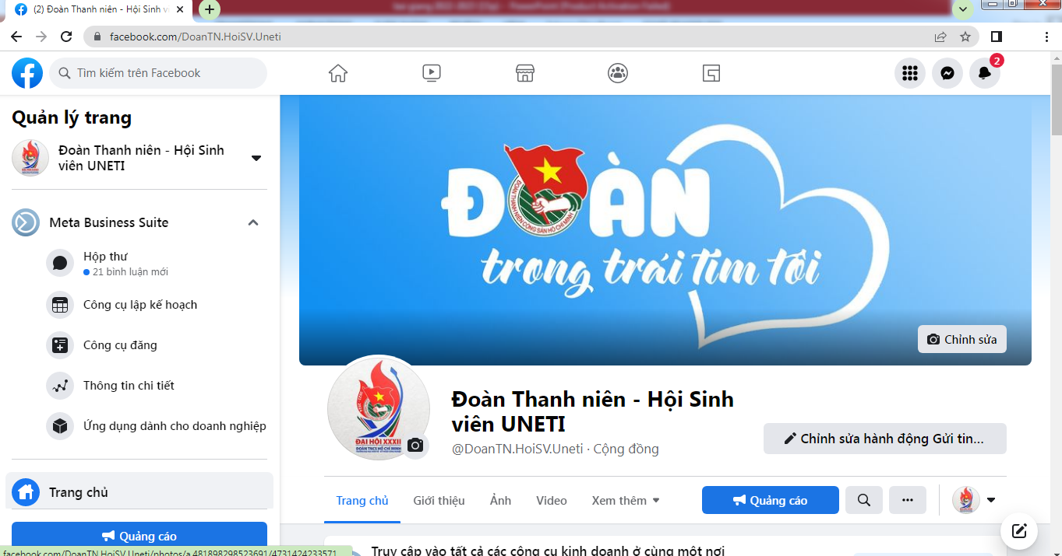
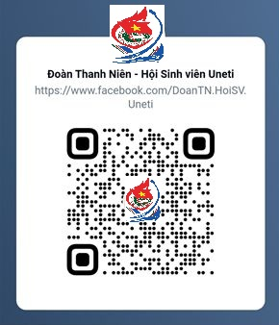
Fanpage Đoàn Thanh niên – Hội Sinh viên Nhà trường
Kế hoạch, Thông báo và hoạt động của Đoàn Thanh niên - Hội Sinh viên sẽ được đăng trên Fanpage này

Slide 5
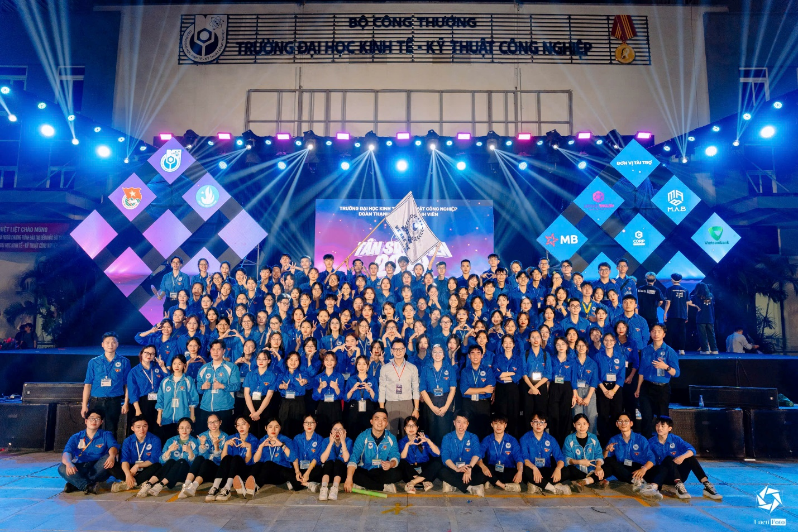
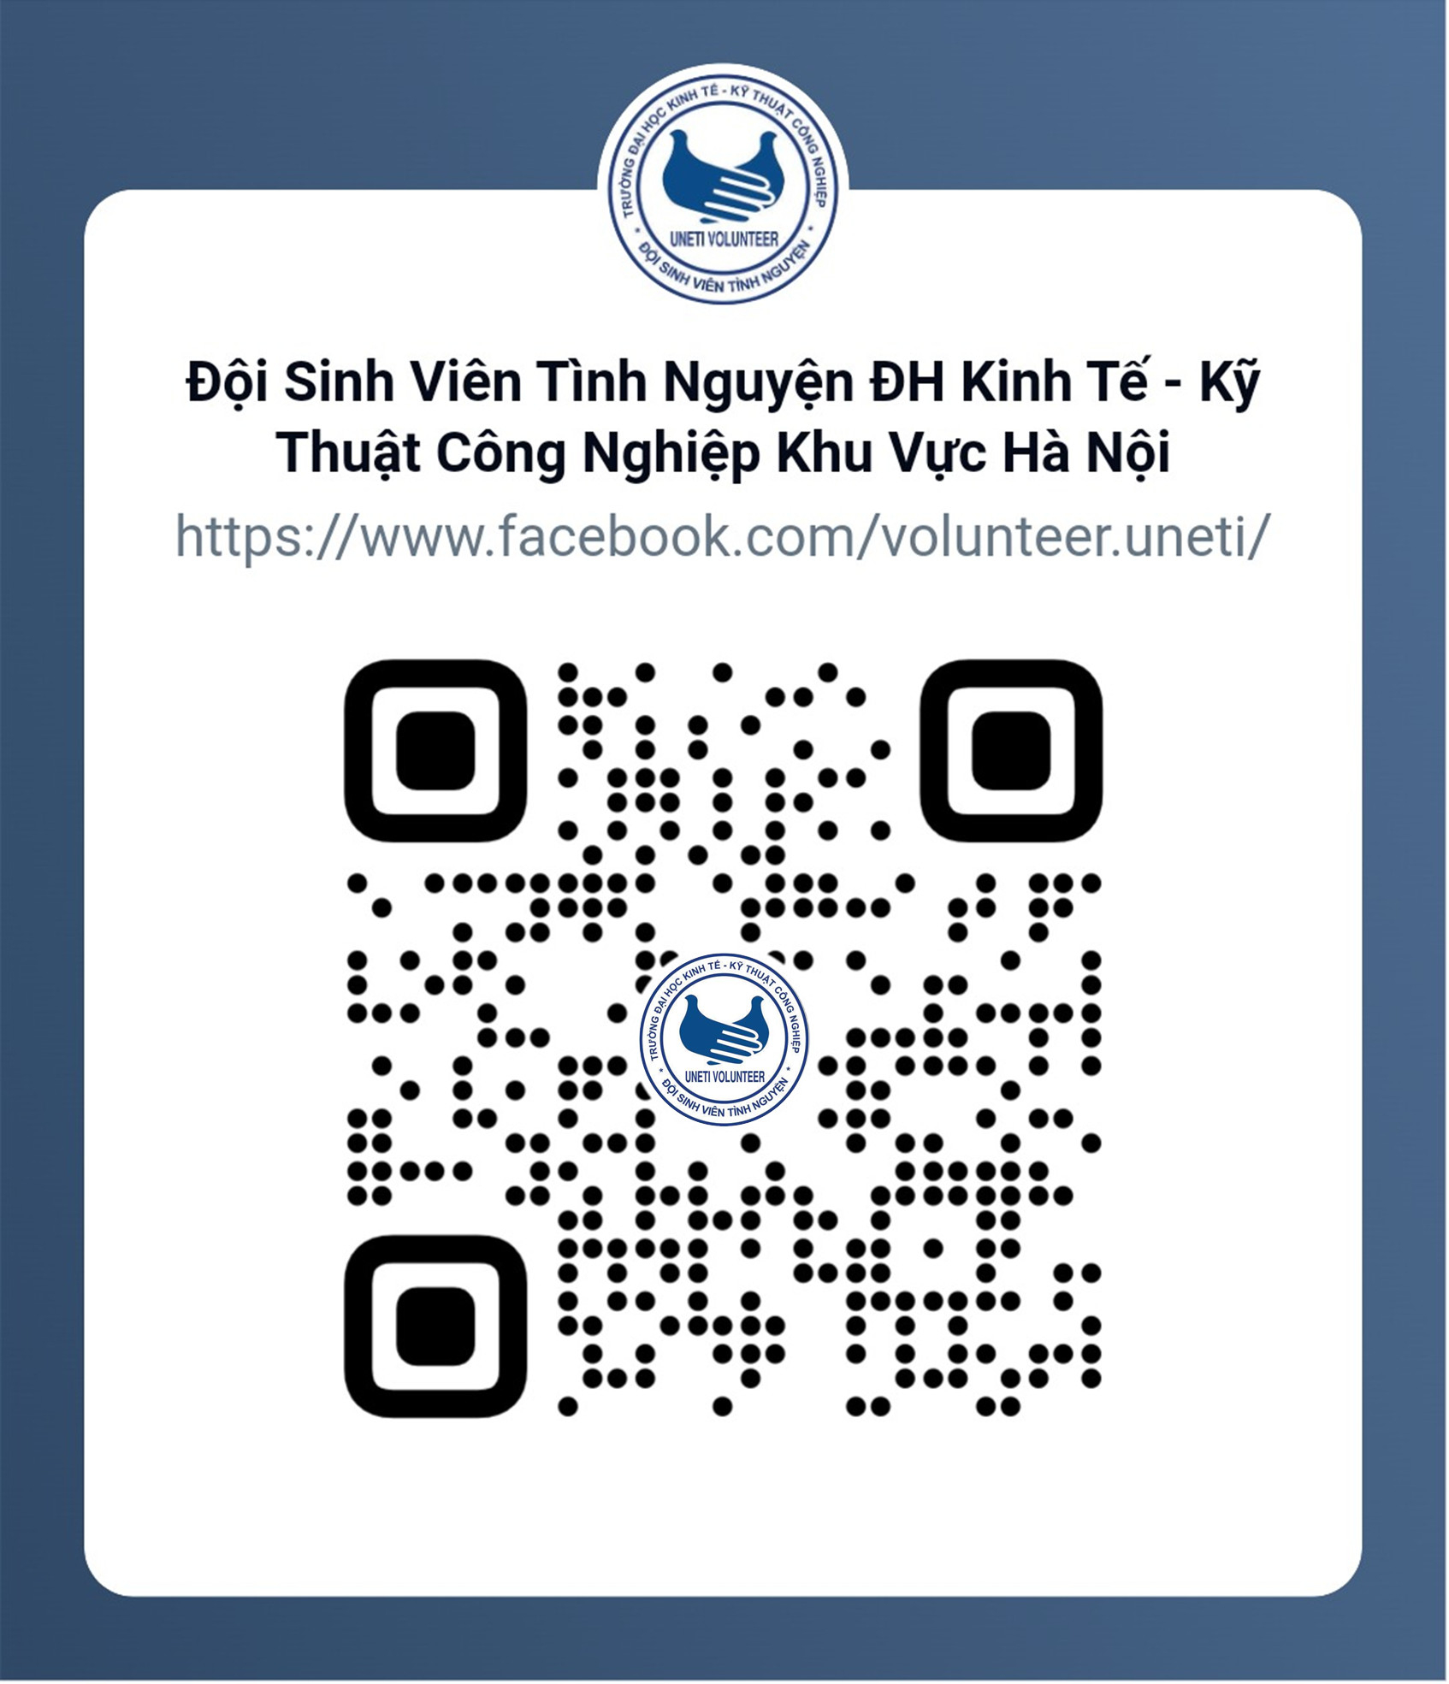
CÁC TỔ ĐỘI CLB TRỰC THUỘC ĐOÀN THANH NIÊN TRƯỜNG
1. Đội Sinh viên tình nguyện – Cơ sở Hà Nội (Đội Xanh - UV)

Slide 6
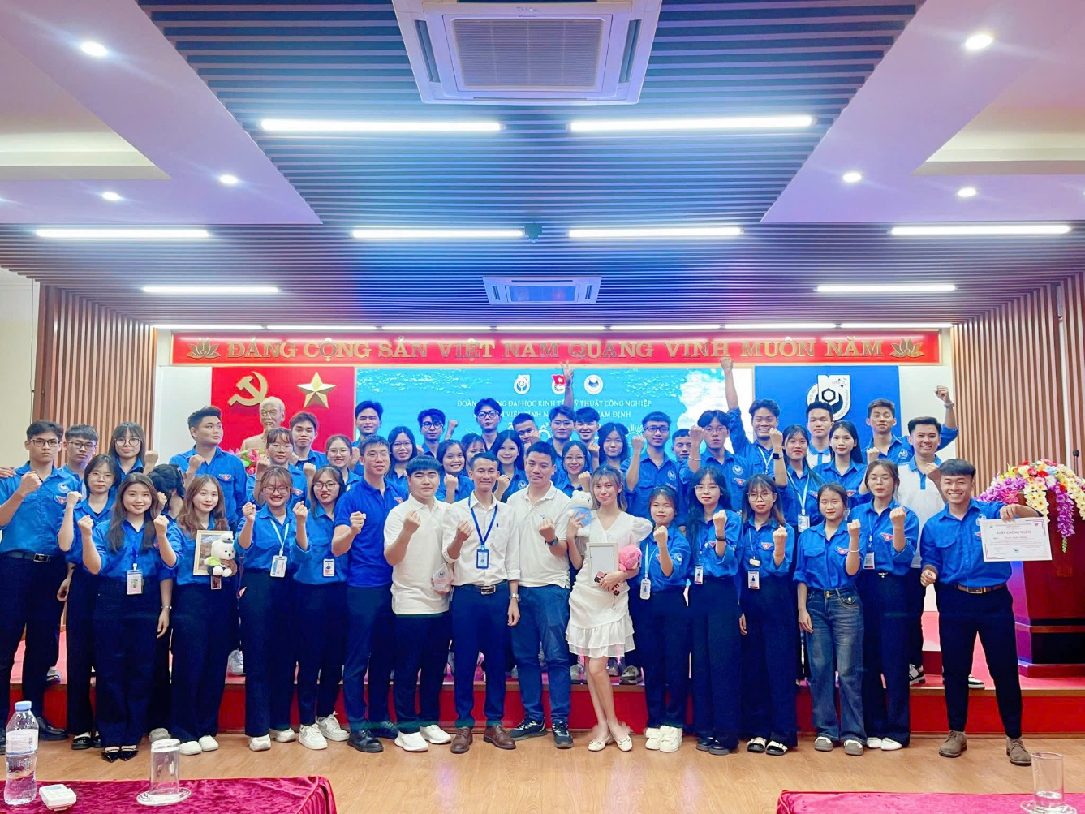
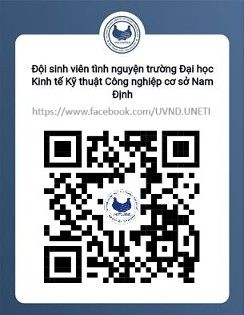
CÁC TỔ ĐỘI CLB TRỰC THUỘC ĐOÀN THANH NIÊN TRƯỜNG
2. Đội Sinh viên tình nguyện – Cơ sở Nam Định (Đội Xanh - UV)

Slide 7
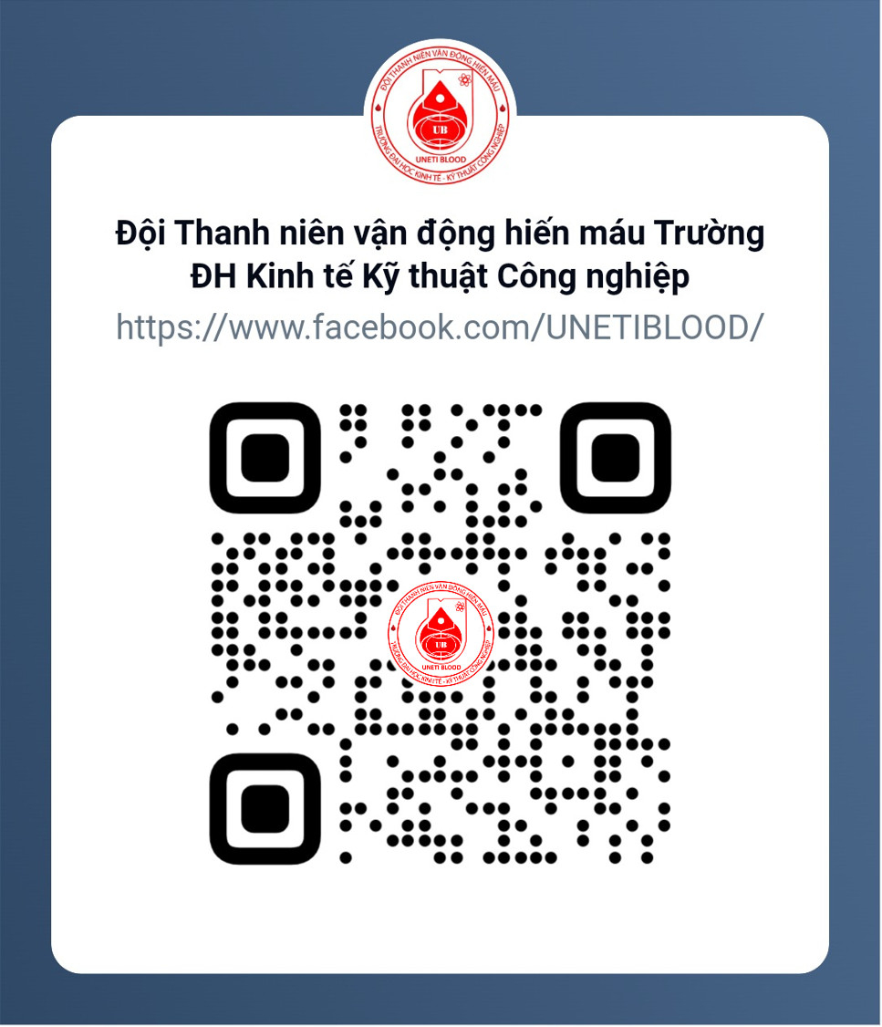
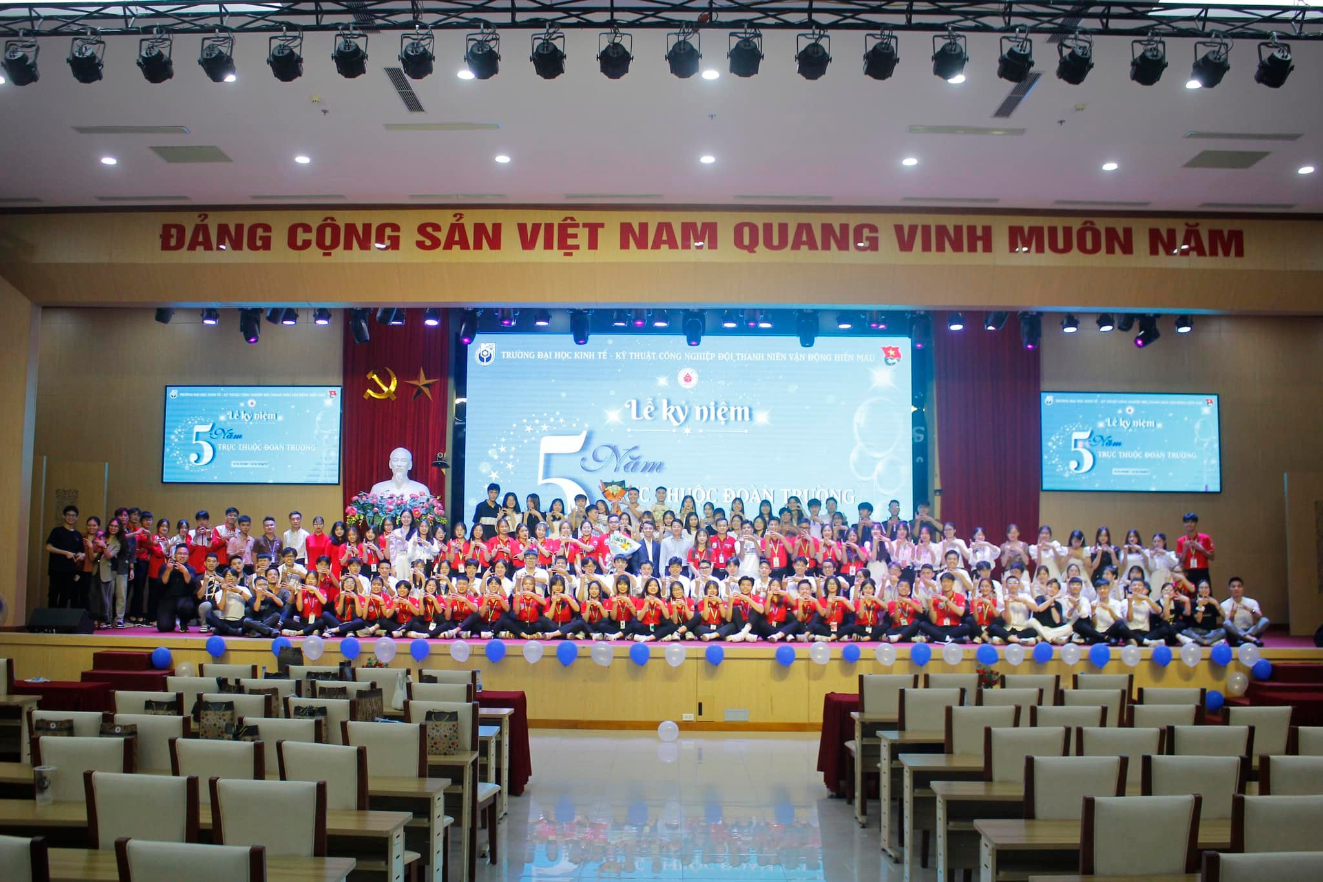
CÁC TỔ ĐỘI CLB TRỰC THUỘC ĐOÀN THANH NIÊN TRƯỜNG
3. Đội Thanh niên vận động hiến máu (Đội Đỏ - UB)

Slide 8
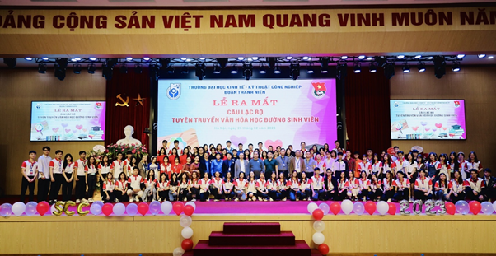
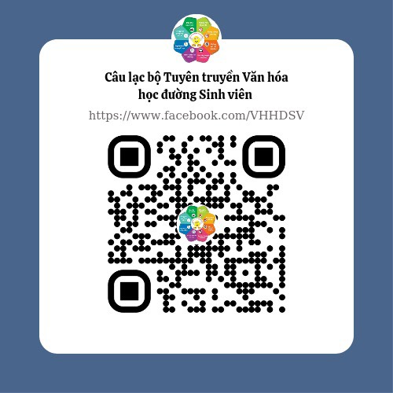
CÁC TỔ ĐỘI CLB TRỰC THUỘC ĐOÀN THANH NIÊN TRƯỜNG
4. CLB Tuyên truyền Văn hóa học đường Sinh viên (SCC)

Slide 9
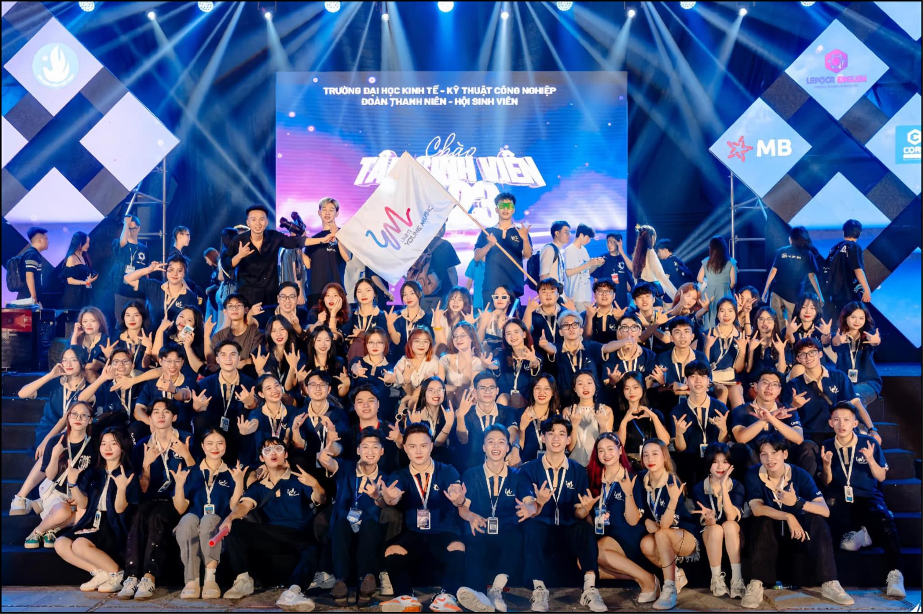
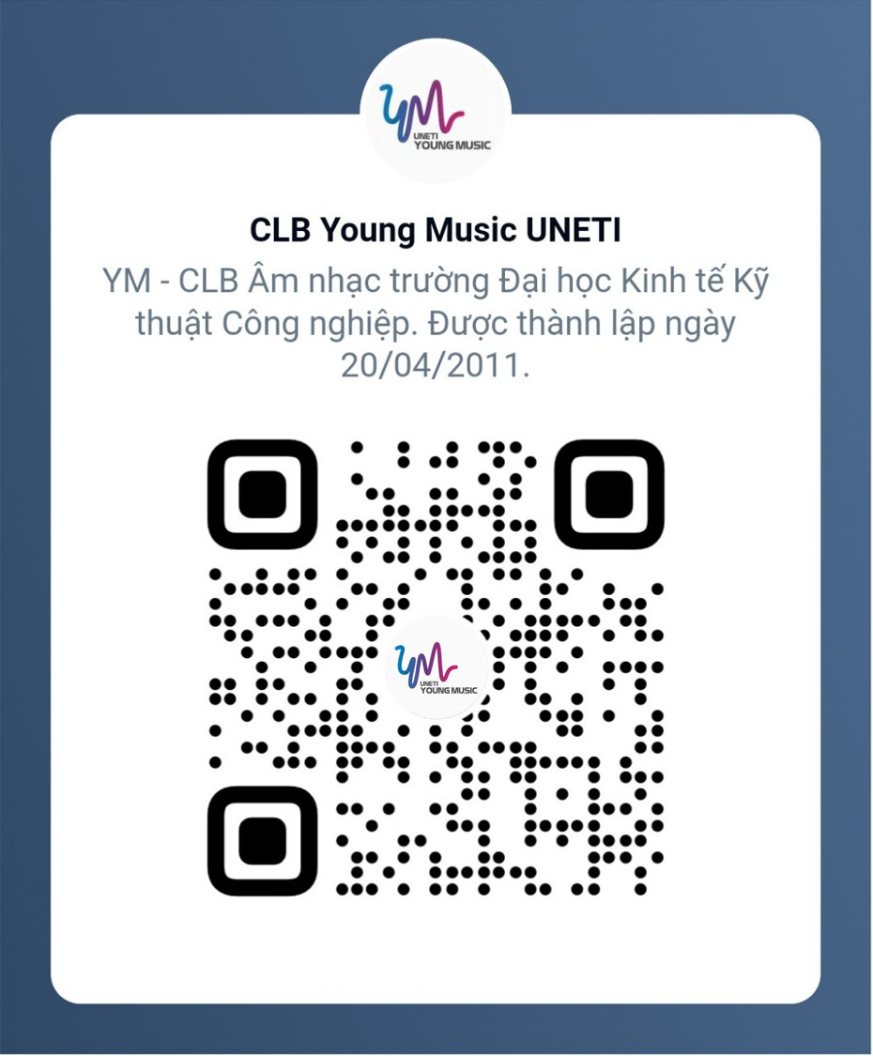
CÁC TỔ ĐỘI CLB TRỰC THUỘC ĐOÀN THANH NIÊN TRƯỜNG
5. CLB Âm nhạc (CLB YM)

Slide 10
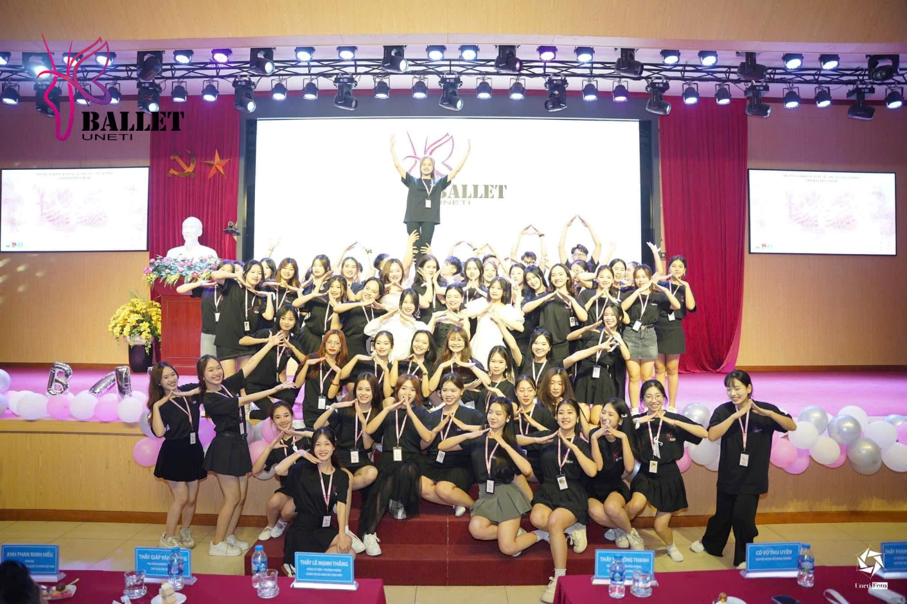

CÁC TỔ ĐỘI CLB TRỰC THUỘC ĐOÀN THANH NIÊN TRƯỜNG
6. CLB Múa (CLB Ballet)

Slide 11
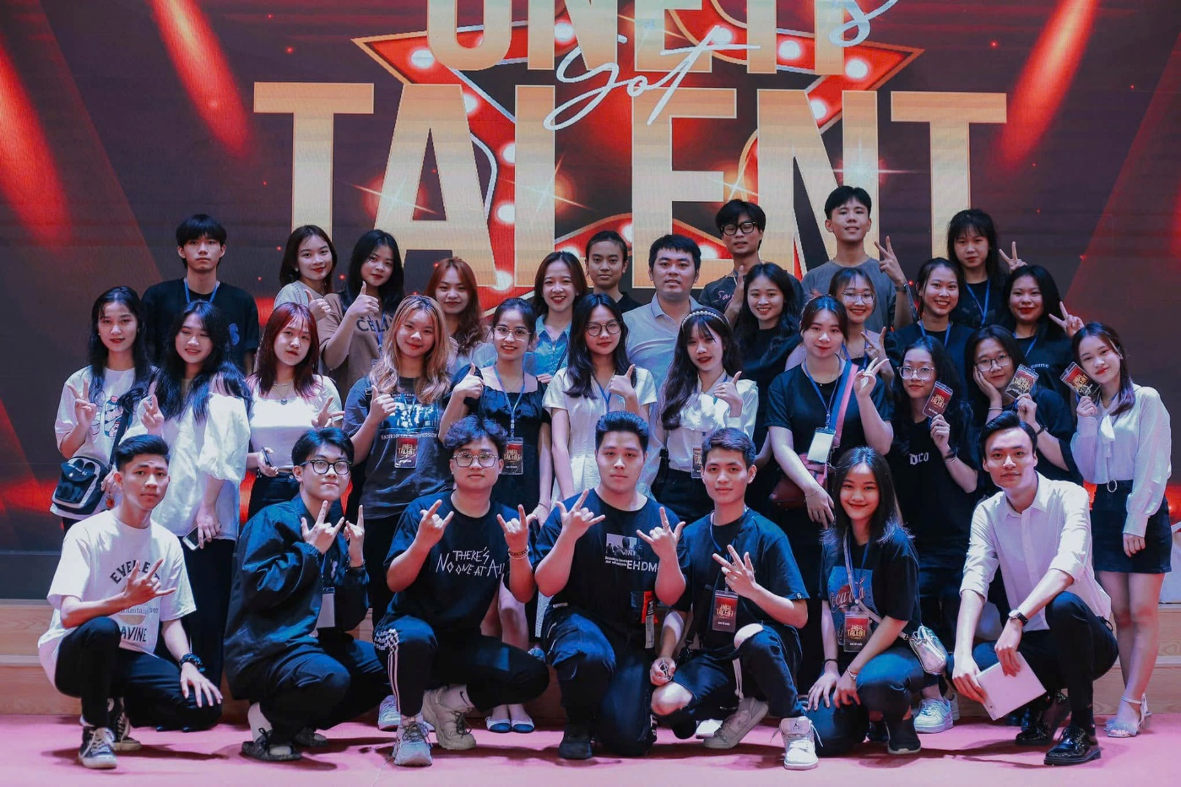
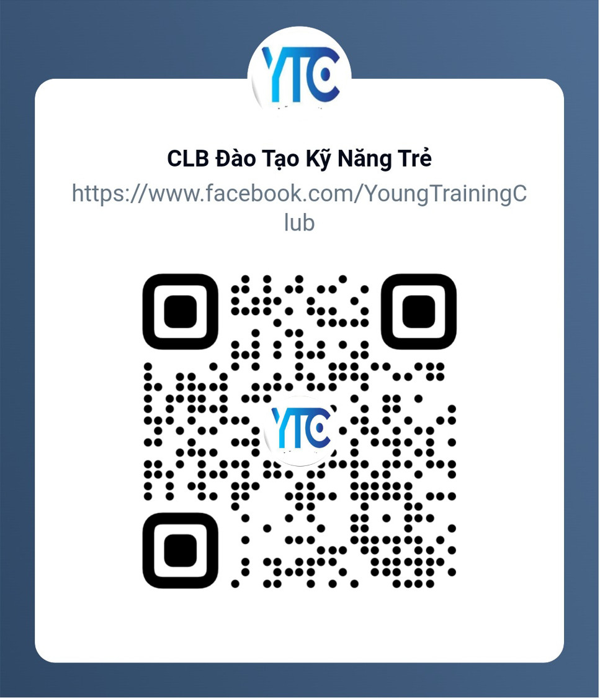
CÁC TỔ ĐỘI CLB TRỰC THUỘC ĐOÀN THANH NIÊN TRƯỜNG
7. CLB Đào tạo kỹ năng trẻ (CLB YTC)

Slide 12
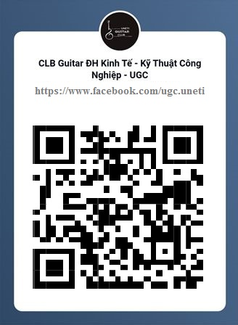
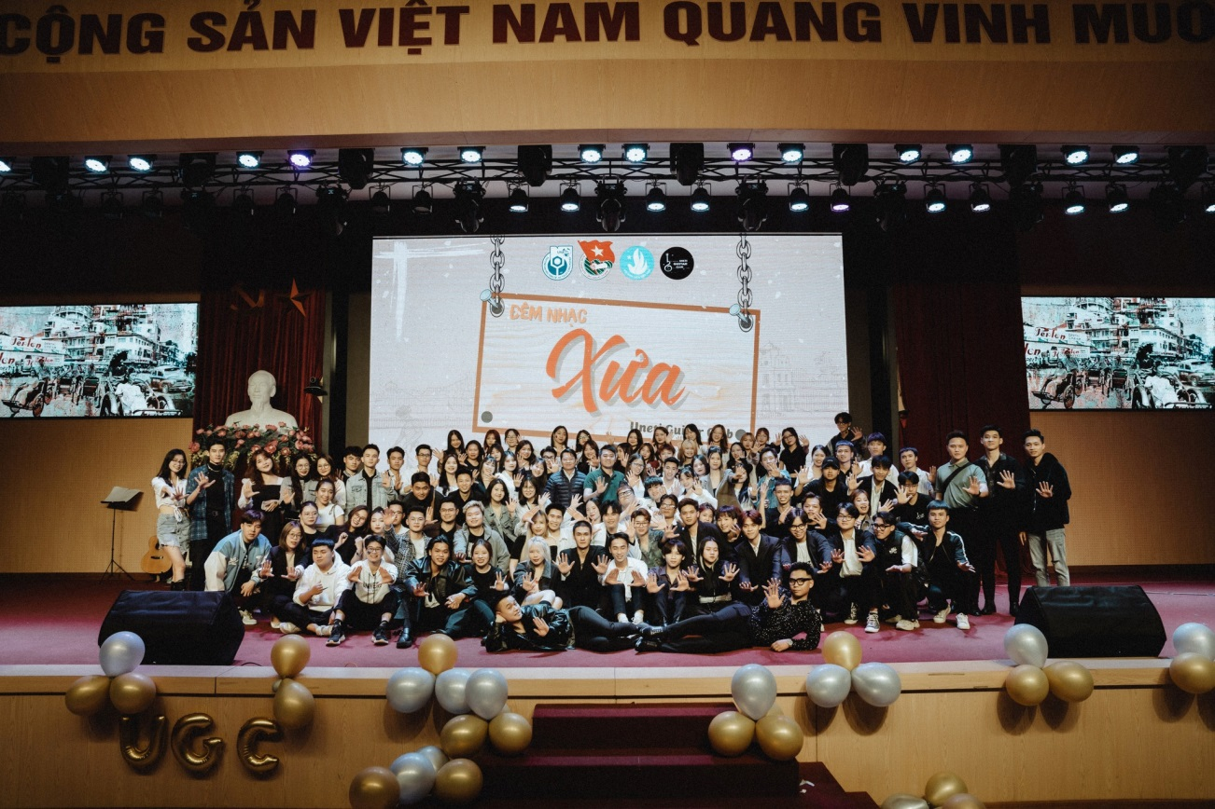
CÁC TỔ ĐỘI CLB TRỰC THUỘC ĐOÀN THANH NIÊN TRƯỜNG
8. CLB Guitar (CLB UGC)

Slide 13
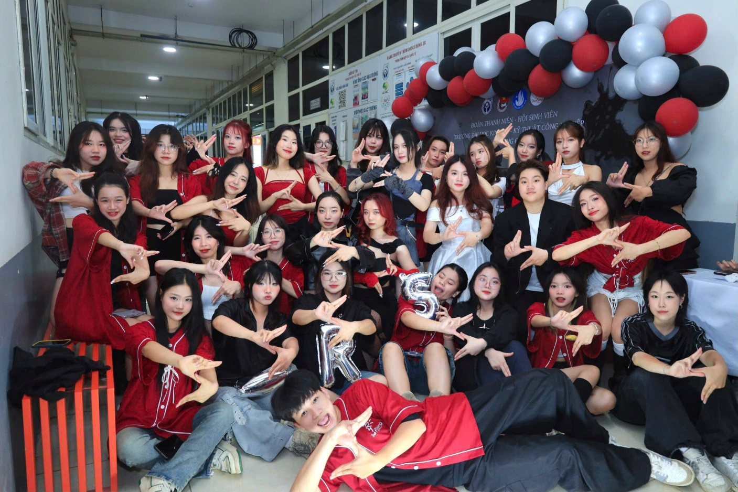
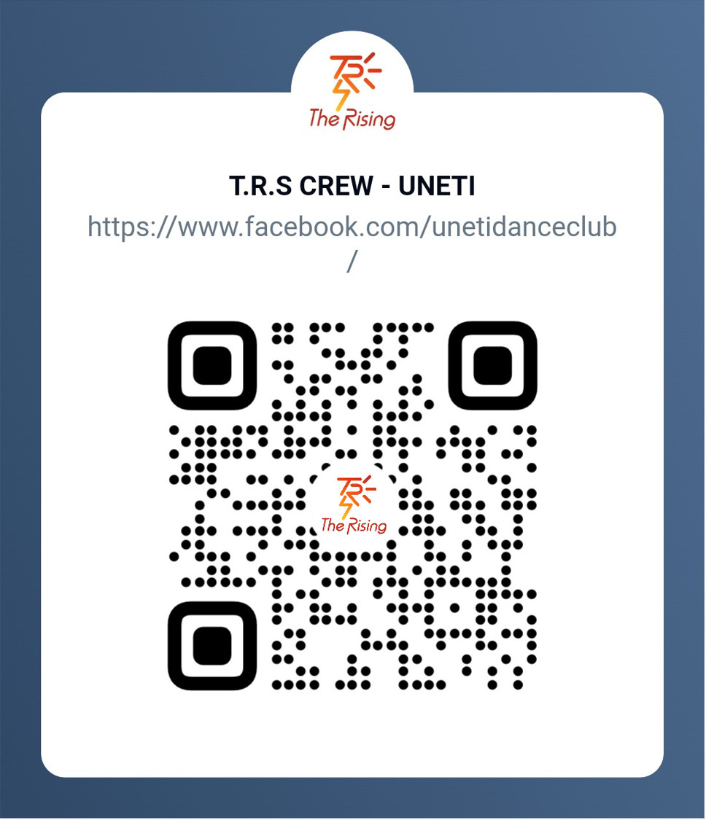
CÁC TỔ ĐỘI CLB TRỰC THUỘC ĐOÀN THANH NIÊN TRƯỜNG
9. CLB Nhảy (CLB T.R.S CREW)

Slide 14
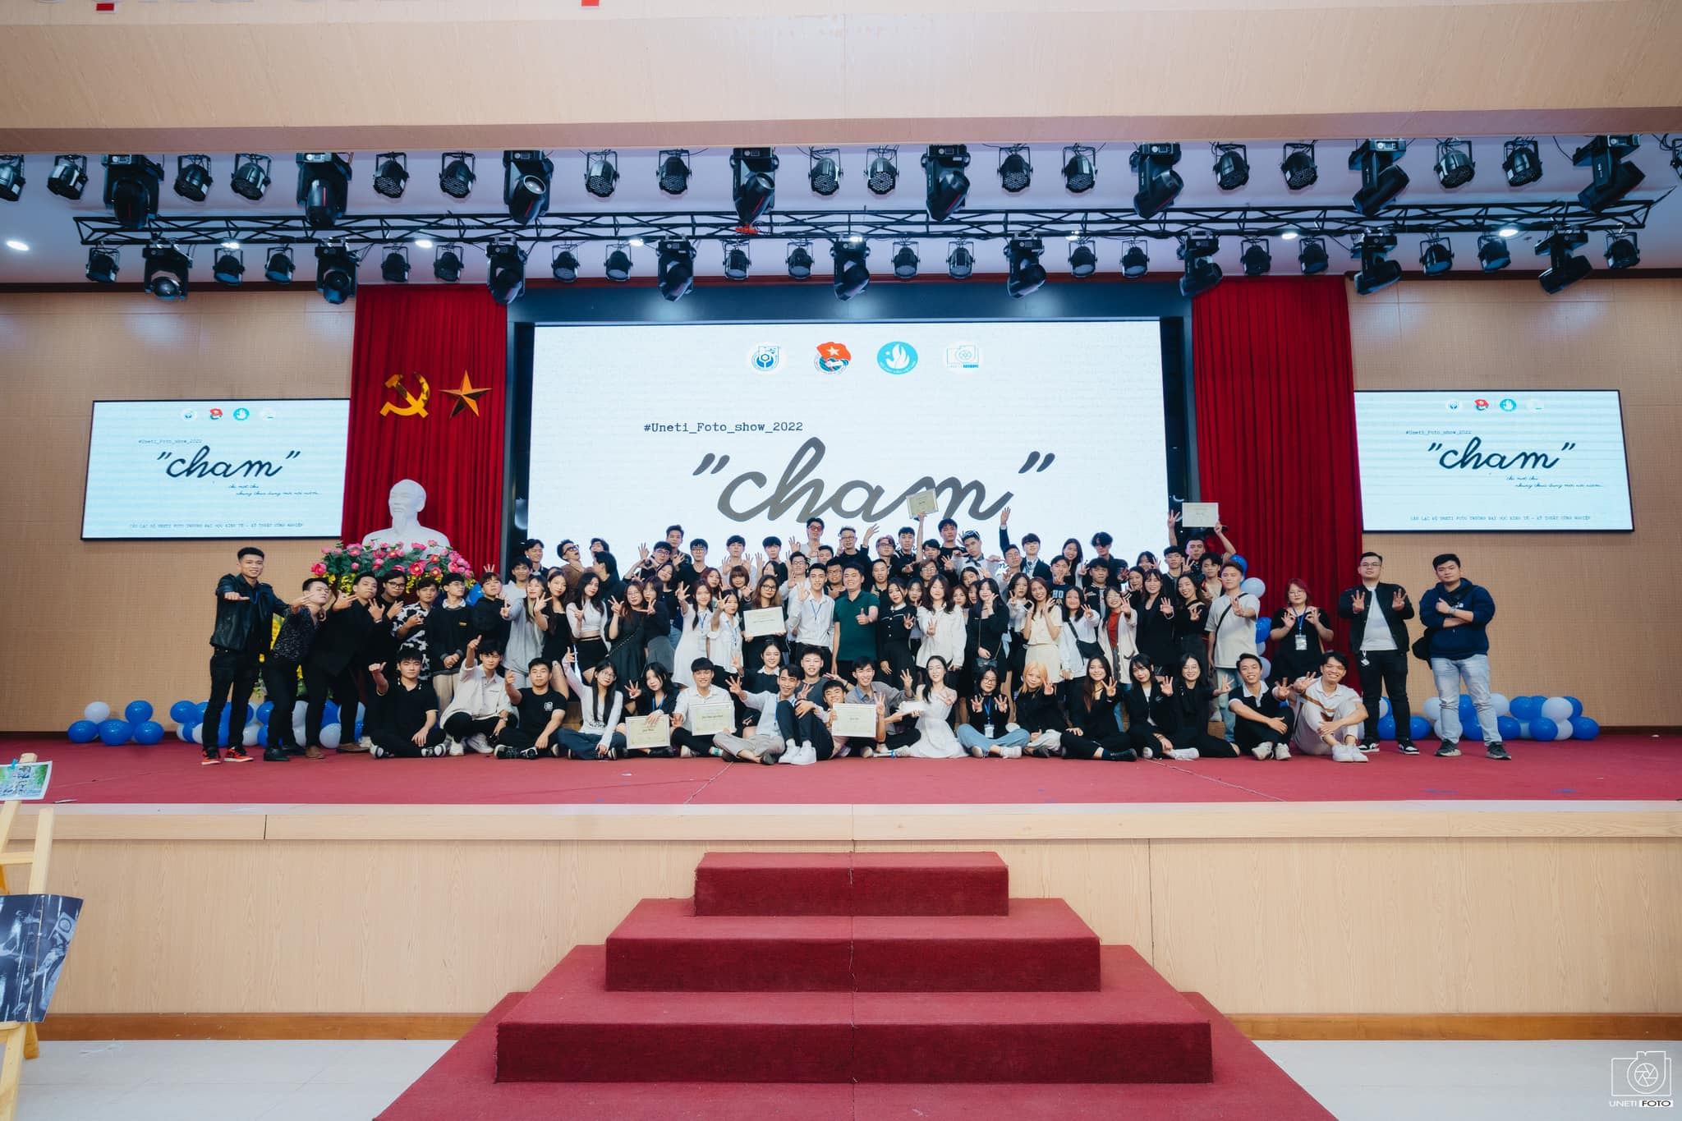
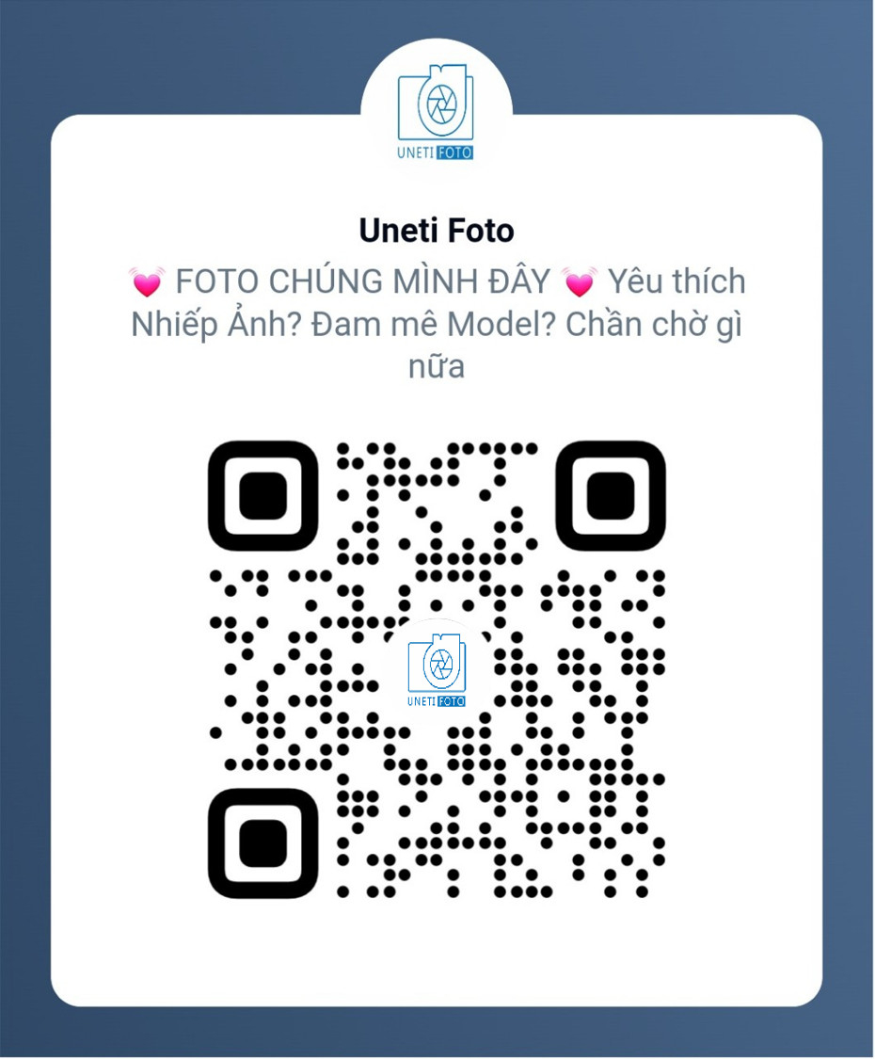
CÁC TỔ ĐỘI CLB TRỰC THUỘC ĐOÀN THANH NIÊN TRƯỜNG
11. CLB Chụp ảnh ( CLB Foto)

Slide 15
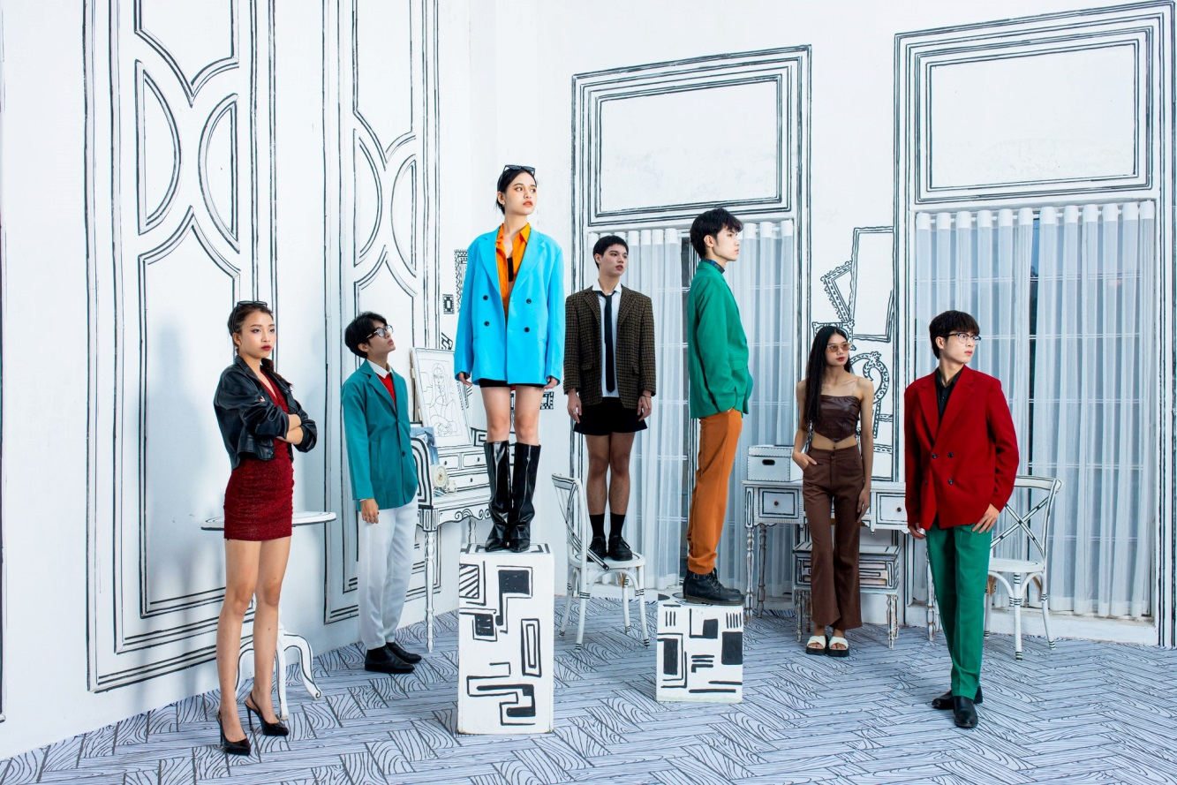
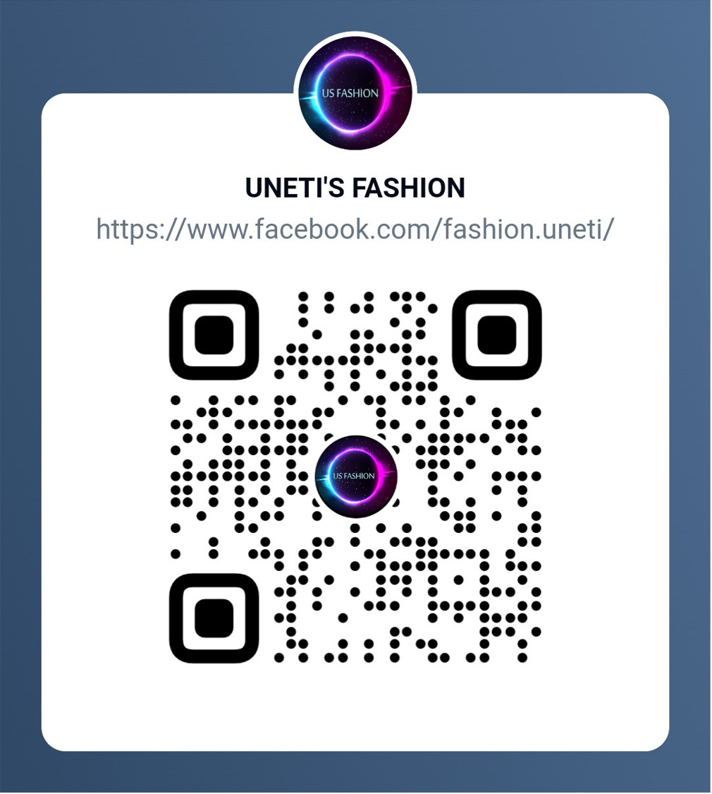
CÁC TỔ ĐỘI CLB TRỰC THUỘC ĐOÀN THANH NIÊN TRƯỜNG
10. CLB Hình ảnh ( CLB Fashion)

Slide 16
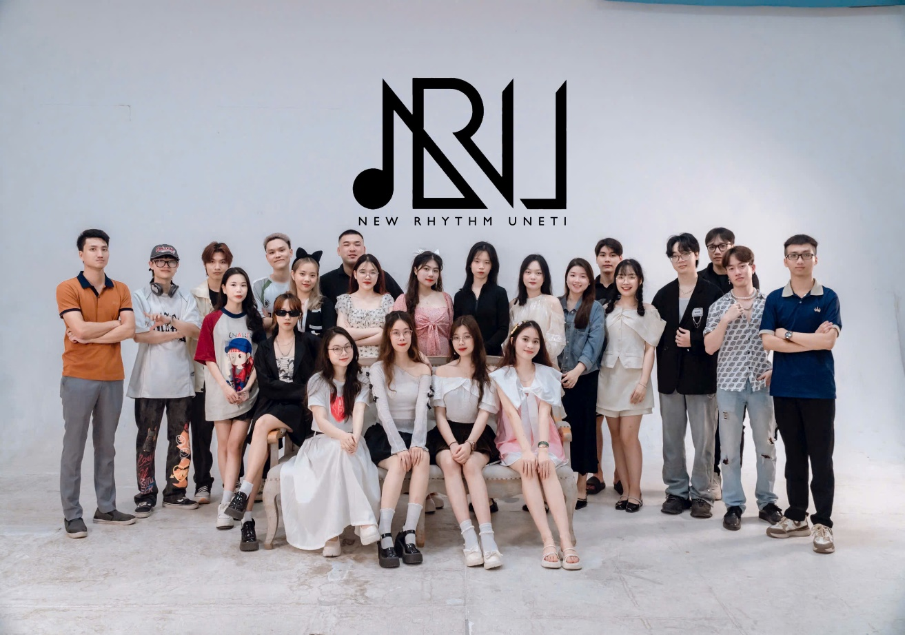

CÁC TỔ ĐỘI CLB TRỰC THUỘC ĐOÀN THANH NIÊN TRƯỜNG
12. CLB Nghệ thuật Âm nhạc - Arts Music Club (AMC)

Slide 17
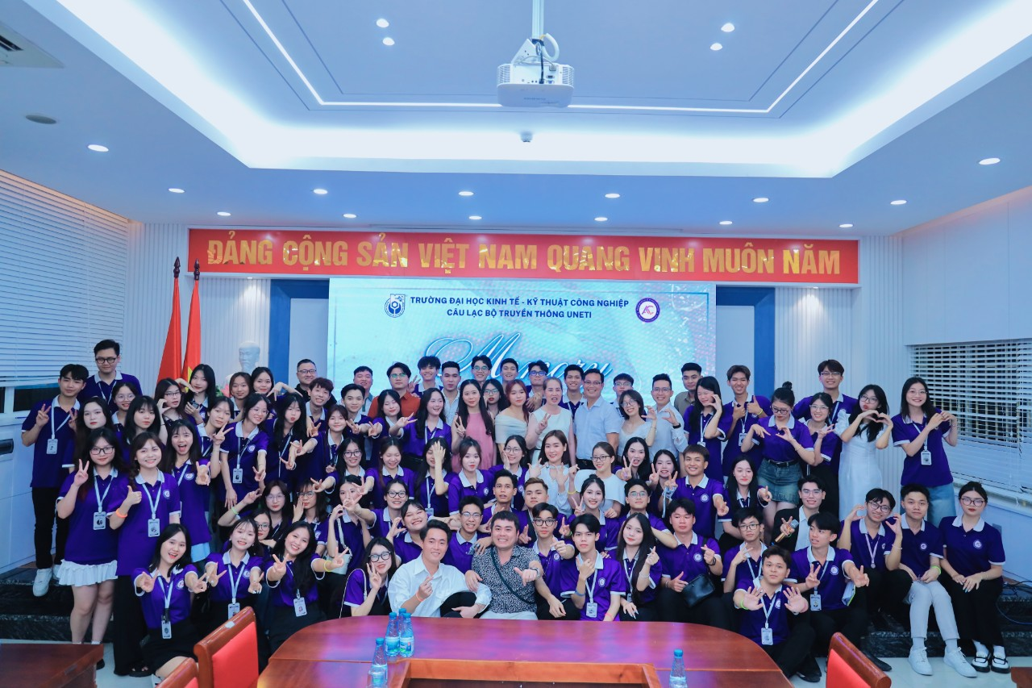

CLB Truyền thông UNETI

Slide 18
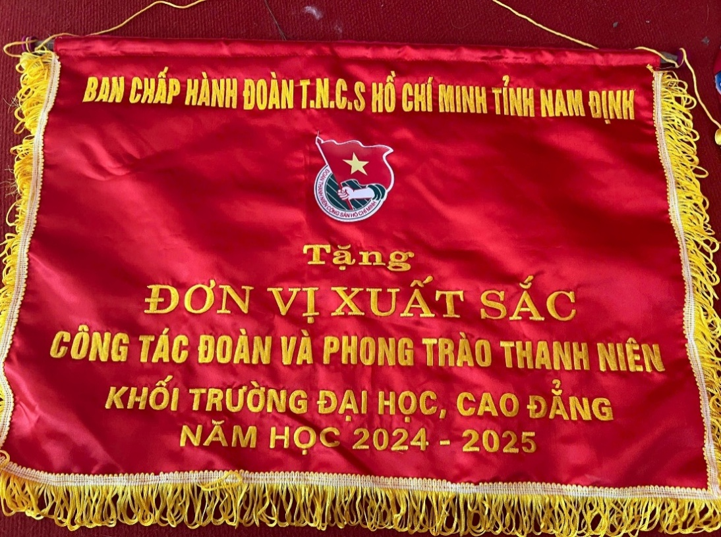
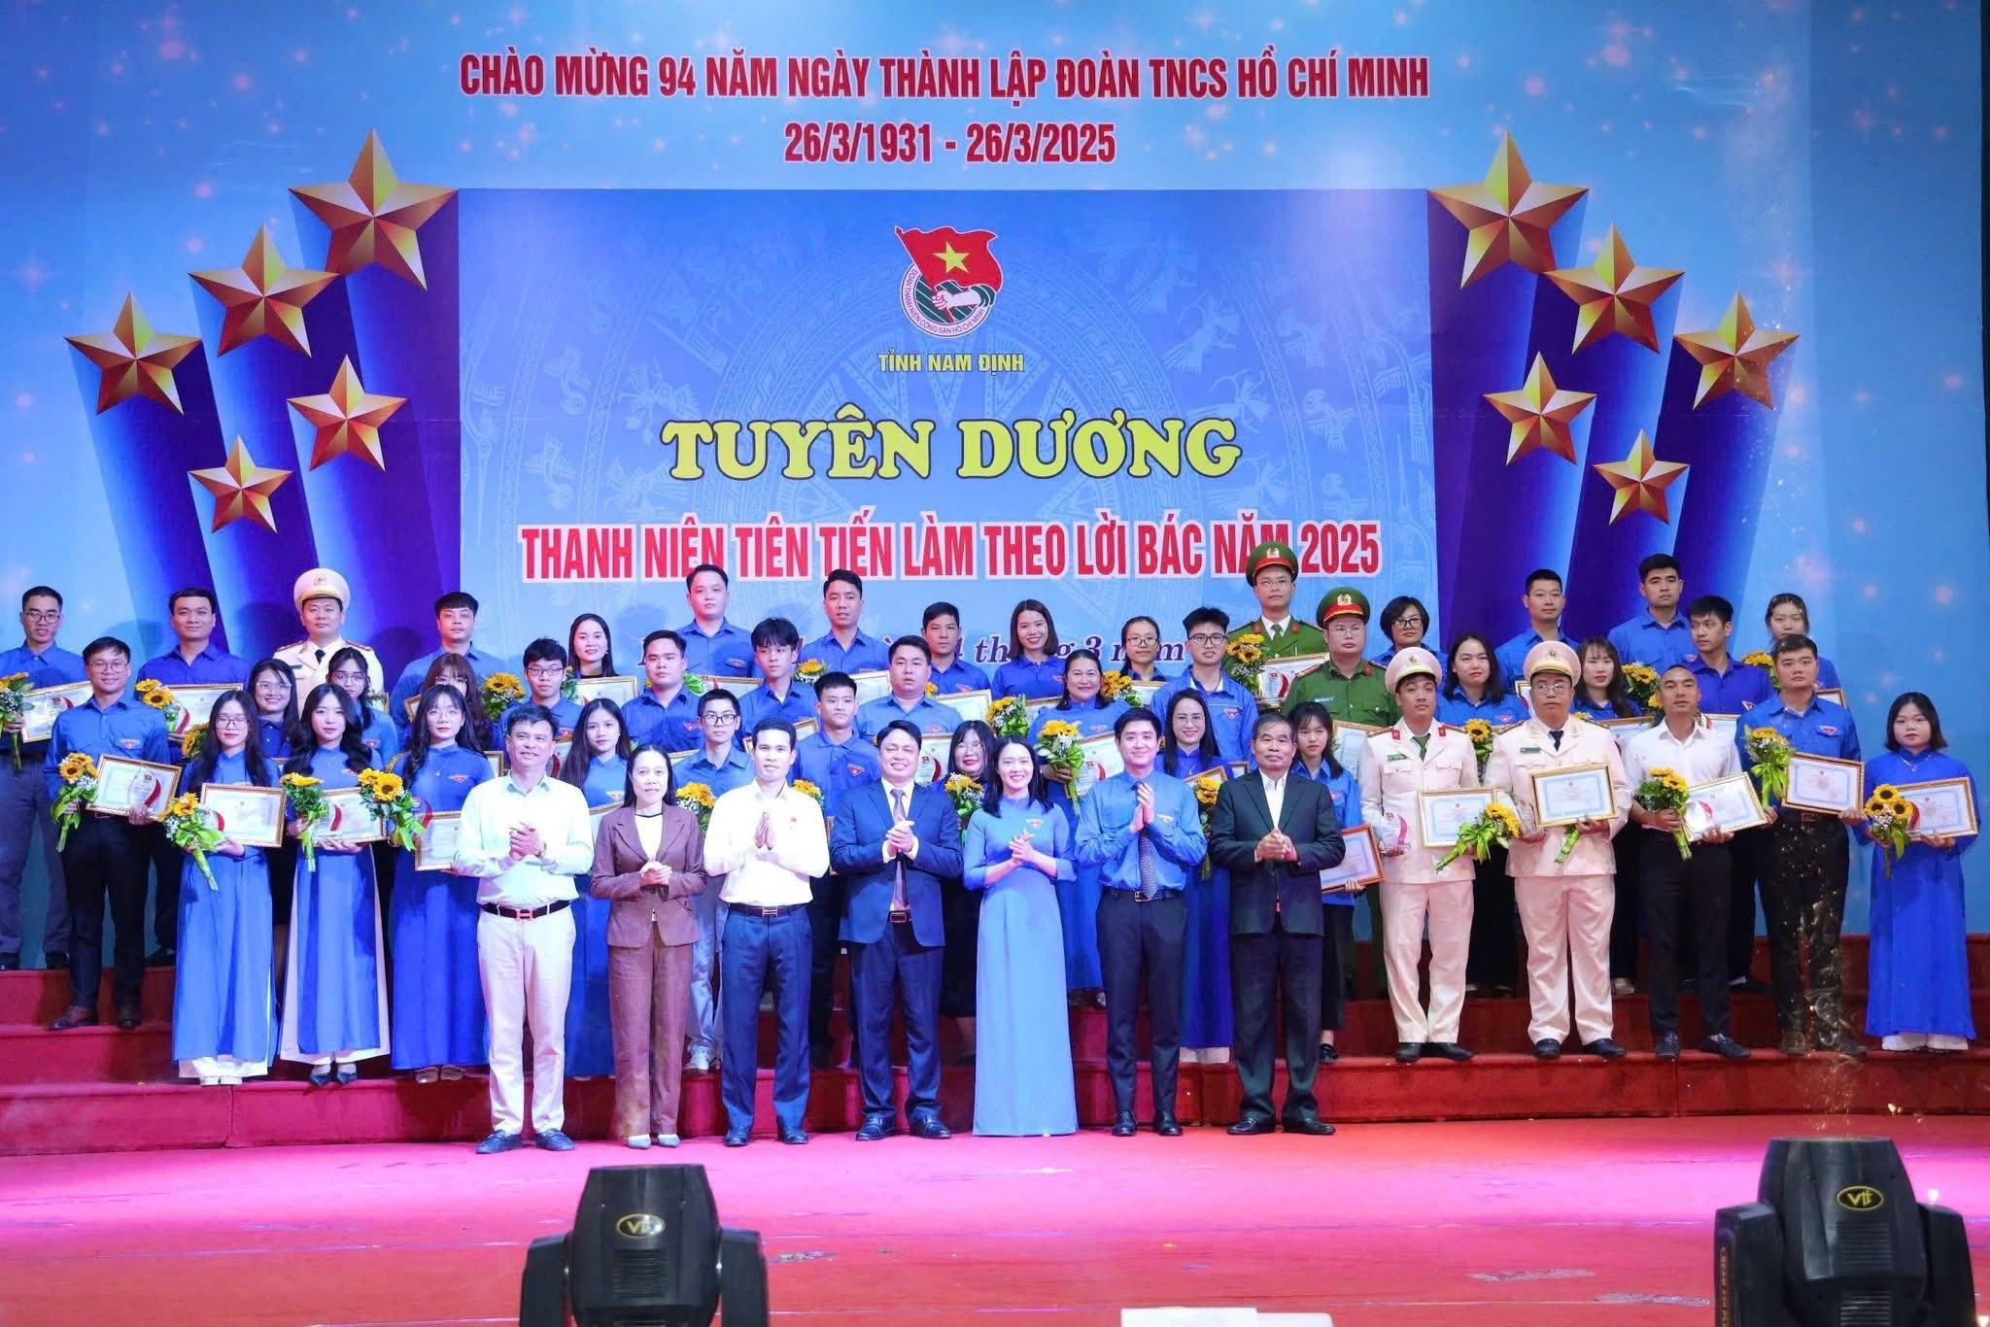
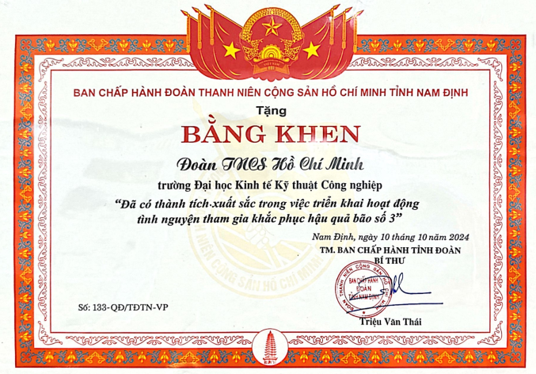
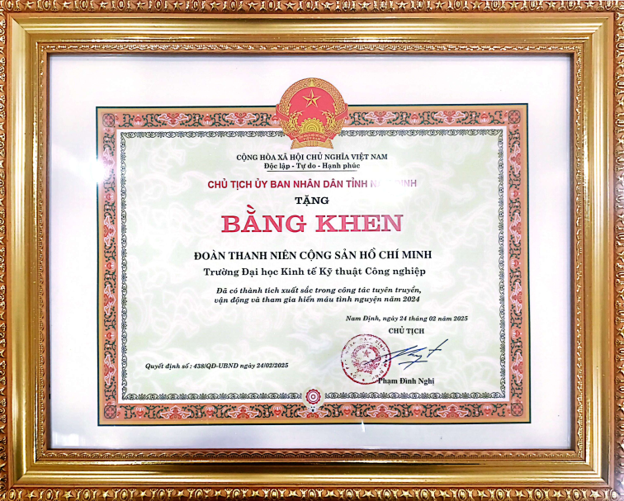
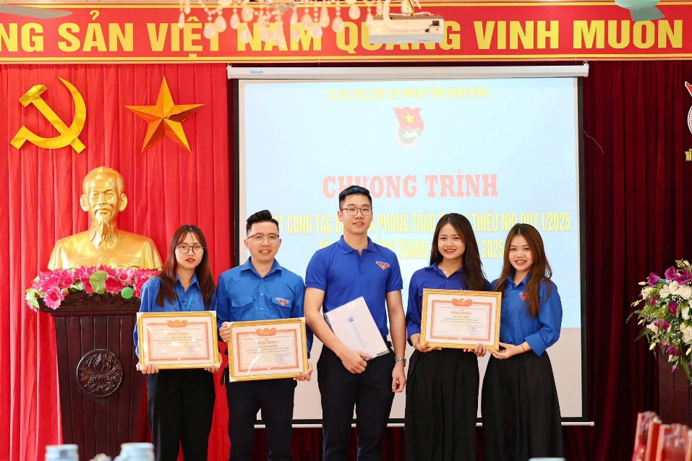
II. THÀNH TÍCH ĐẠT ĐƯỢC TRONG NĂM HỌC 2024 – 2025
- Được Trung ương Đoàn TNCS Hồ Chí Minh trao tặng Bằng khen cho 03 cá nhân vì đã có thành tích xuất sắc trong công tác Đoàn và phong trào thanh niên năm học 2024 - 2025 vào tháng 06 năm 2025.
- Được Trung ương Đoàn TNCS Hồ Chí Minh trao tặng 01 Bằng khen cho tập thể và 01 Bằng khen cho cá nhân vì đã có thành tích xuất sắc trong triển khai, tổ chức các hoạt động tháng thanh niên năm 2025 vào tháng 04 năm 2025.
- Được Tỉnh đoàn Nam Định trao tặng 01 Bằng khen cho tập thể và 02 Bằng khen cho cá nhân vì đã có thành tích xuất sắc trong triển khai, tổ chức các hoạt động tháng thanh niên năm 2025 vào tháng 04 năm 2025.
- Được Tỉnh Đoàn Nam Định trao tặng Bằng khen cho tập thể Đoàn trường vì đã có thành tích xuất sắc trong việc triển khai hoạt động tình nguyện tham gia khắc phục hậu quả bão số 3 vào tháng 10 năm 2024
- Được Chủ tịch UBND tỉnh Nam Định trao tặng Bằng khen cho tập thể Đoàn trường vì đã có thành tích xuất sắc trong công tác tuyên truyền, vận động và tham gia hiến máu tình nguyện năm 2024 vào tháng 02 năm 2025
- Được Tỉnh Đoàn Nam Định trao tặng 01 cờ thi đua và 12 Bằng khen cho các tập thể và cá nhân đã có thành tích xuất sắc trong công tác Đoàn và phong trào thanh niên năm học 2024 - 2025 vào tháng 06 năm 2025
Được Tỉnh đoàn Nam Định trao tặng Chứng nhận cho 03 Thanh niên tiên tiến làm theo lời Bác năm 2025 vào tháng 03 năm 2025.

Slide 19
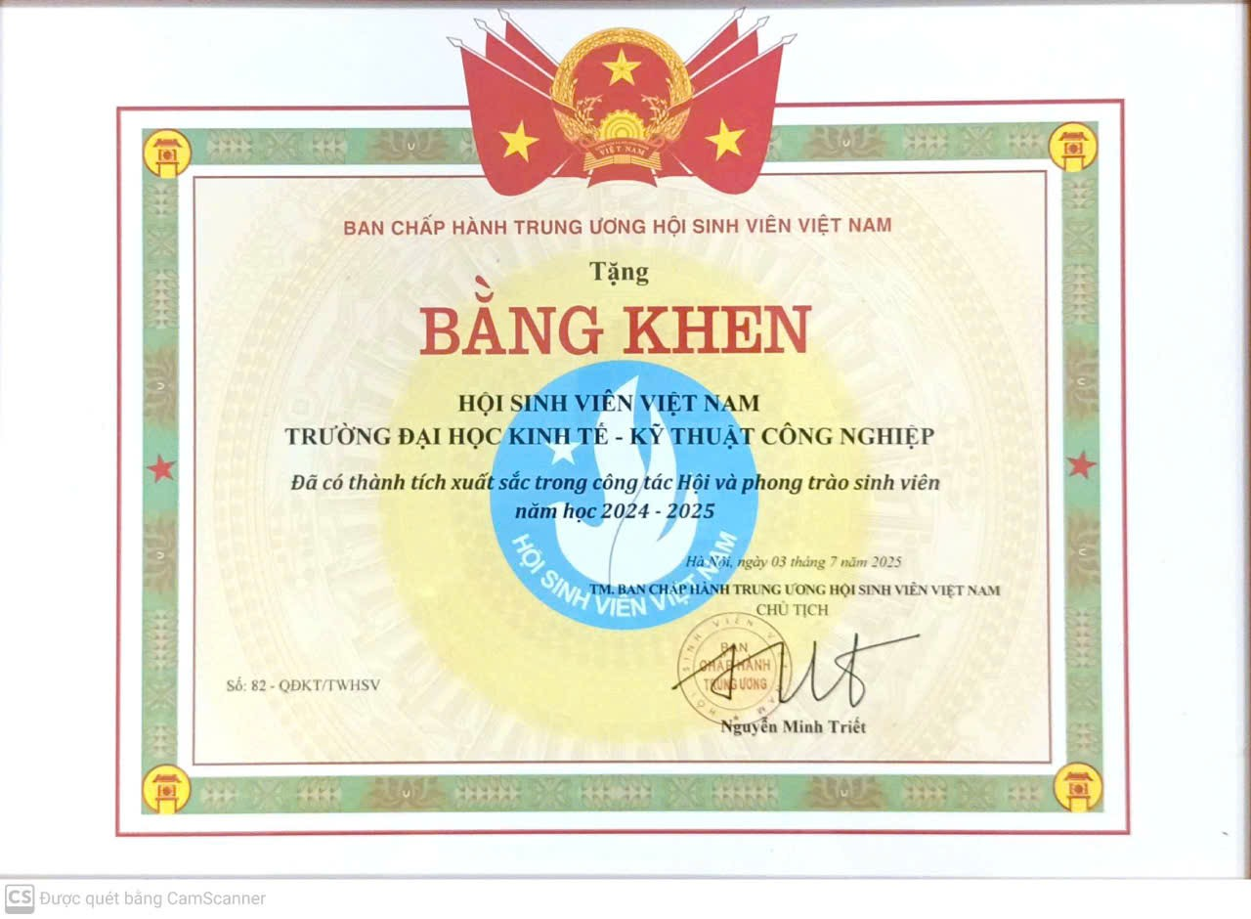
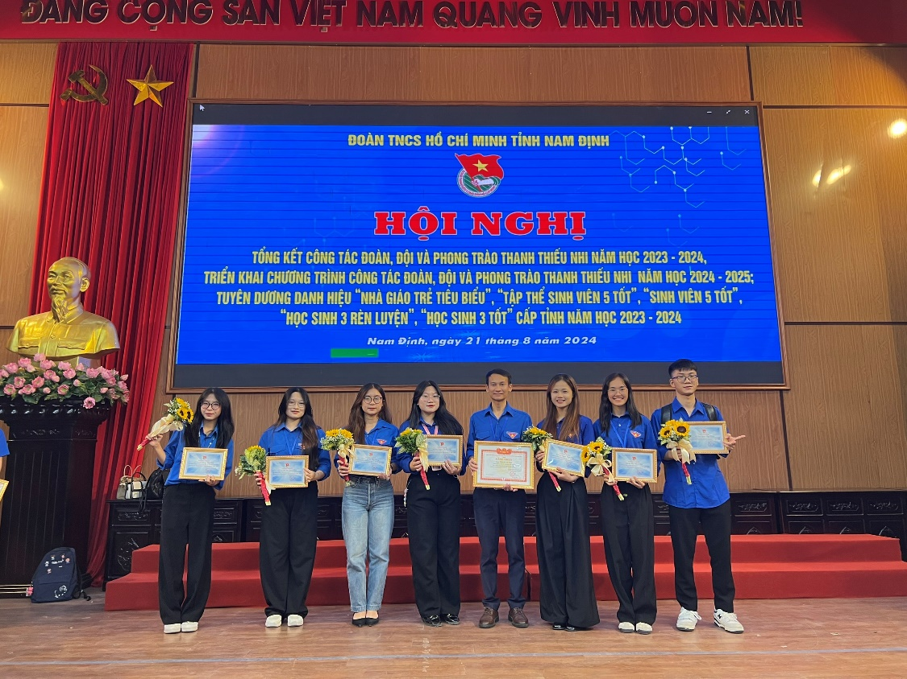
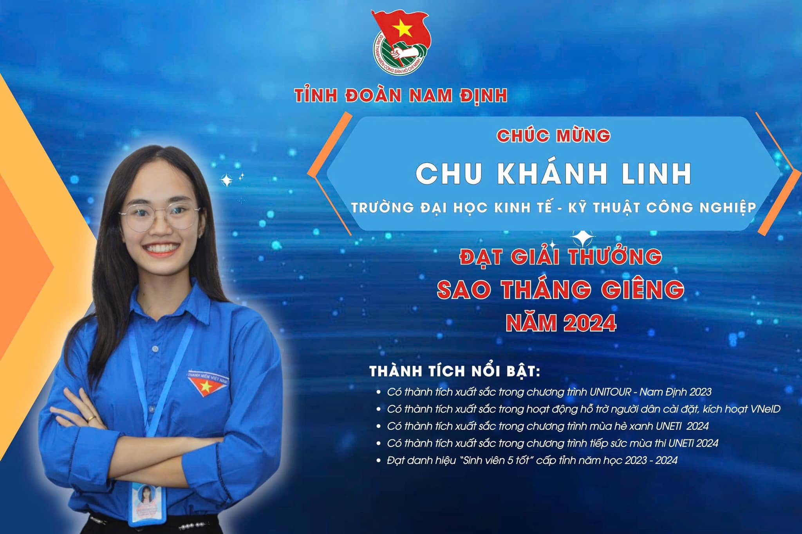
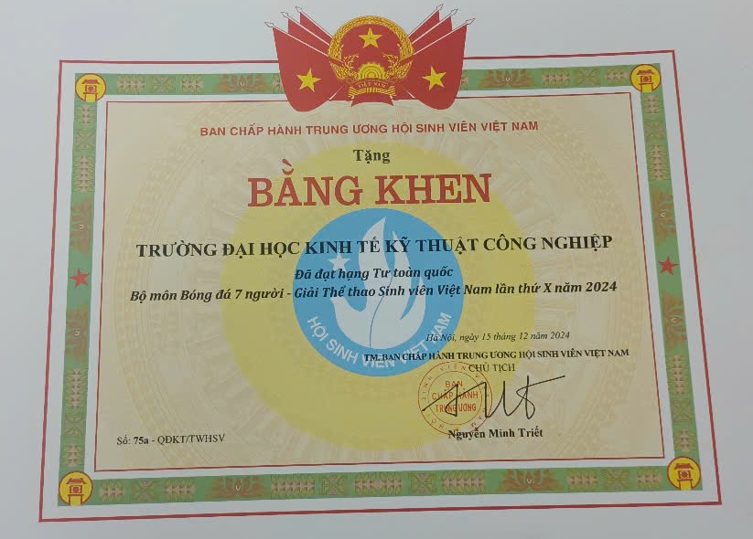
II. THÀNH TÍCH ĐẠT ĐƯỢC TRONG NĂM HỌC 2024 – 2025
- Được Trung ương Hội Sinh viên Việt Nam tặng Bằng khen Đơn vị xuất sắc trong Công tác Hội và phong trào sinh viên năm 2024 - 2025 vào tháng 07 năm 2025
- Được Trung ương Hội Sinh viên Việt Nam tặng Bằng khen vì đạt hạng Tư toàn quốc Bộ môn bóng đá 7 người và lọt top 8 đội bóng rổ mạnh nhất toàn quốc – trong Giải thể thao Sinh viên Việt Nam lần thứ X năm 2024 vào tháng 12 năm 2024
- Được Tỉnh Đoàn Nam Định xét chọn 7 sinh viên đạt Danh hiệu “Sinh viên 5 tốt” cấp Tỉnh năm 2024
- Được Trung ương Hội Sinh viên Việt Nam xét chọn 1 sinh viên đạt Danh hiệu “Sao tháng giêng” cấp Trung ương năm 2024

Slide 20
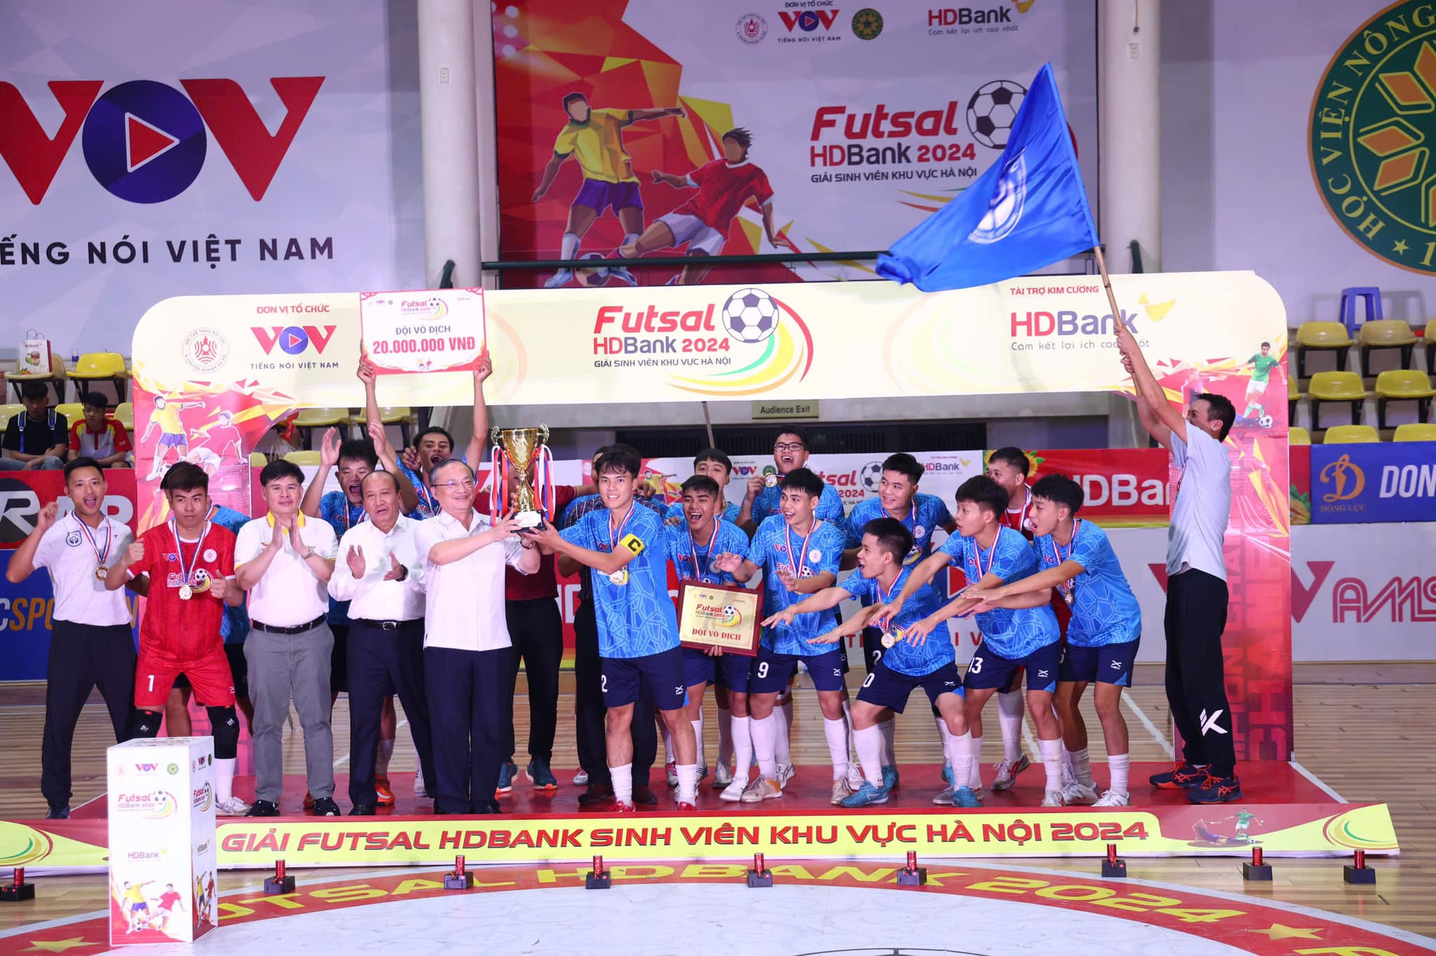
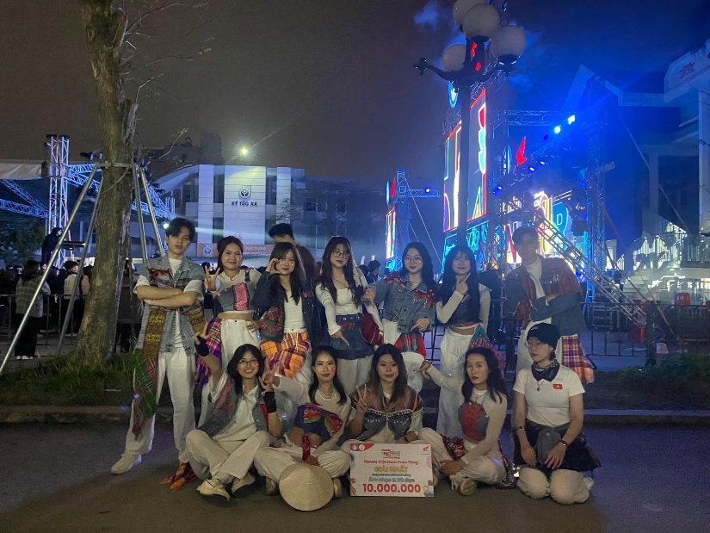
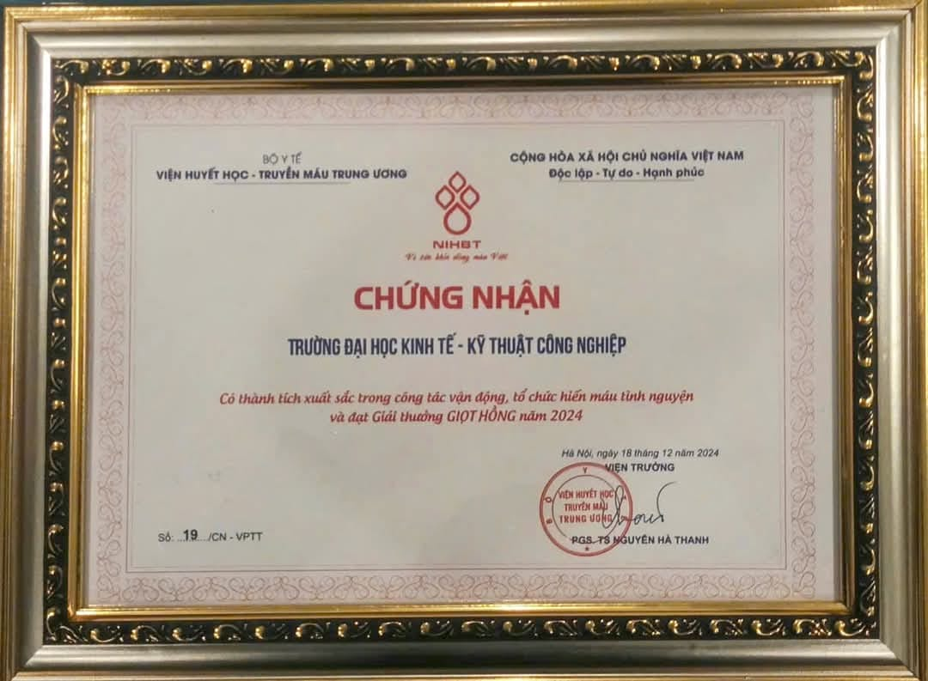
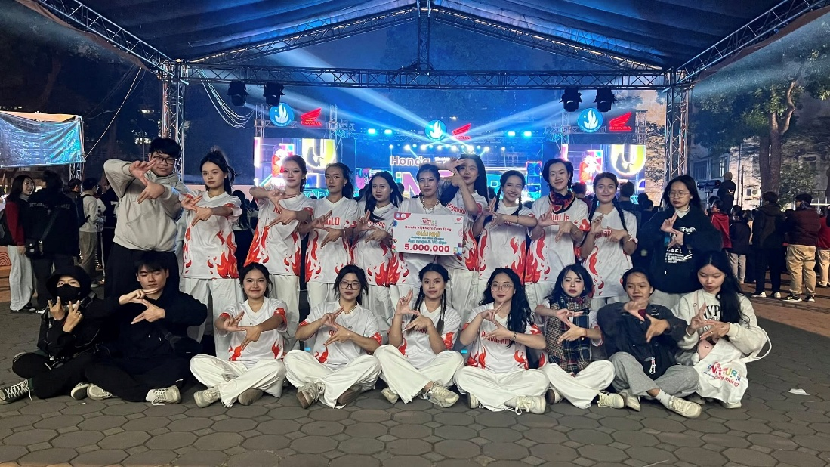
II. THÀNH TÍCH ĐẠT ĐƯỢC TRONG NĂM HỌC 2024 – 2025
Vô địch giải Futsal HDBank 2024 - giải sinh viên khu vực Hà Nội, do Đài tiếng nói Việt Nam tổ chức
- Được nhận giải thưởng Giọt hồng năm 2024 từ Viện Huyết học và Truyền máu trung ương vì có thành tích xuất sắc trong công tác vận động, tổ chức hiến máu tình nguyện
Vô địch cuộc thi tìm kiếm tài năng âm nhạc và vũ đạo Honda UniTour 2024 tại Nam Định
và dành giải nhì tại thành phố Hà Nội
Trong năm học 2024 - 2025 có:
> 16 tập thể đạt danh hiệu “Tập thể Sinh viên 5 tốt” và 229 cá nhân đạt danh hiệu “Sinh viên 5 tốt” cấp Trường;
> 10 Liên chi đoàn xếp loại xuất sắc, 03 Liên chi đoàn xếp loại tốt;
> 67 Chi đoàn xếp loại xuất sắc, 209 Chi đoàn xếp lại tốt, 188 Chi đoàn xếp loại đạt, 03 Chi đoàn xếp loại yếu.
> 483 Đoàn viên xếp loại Đoàn viên ưu tú, 107 Đoàn viên đạt thành tích Đoàn viên ưu tú 3 kỳ liên tiếp.

Slide 21
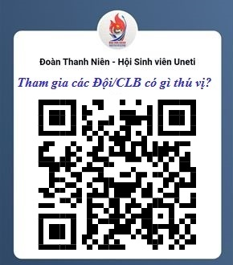
III. PHƯƠNG HƯỚNG HOẠT ĐỘNG NĂM HỌC 2025 – 2026
3.1. THAM GIA CÁC ĐỘI/CLB TRONG NHÀ TRƯỜNG
UNETI hiện có 32 Đội/CLB trải trên nhiều lĩnh vực để các bạn có thể lựa chọn tham gia nhằm tích lũy thêm kiến thức, kỹ năng và thái độ cần thiết trước khi ra trường

Slide 22
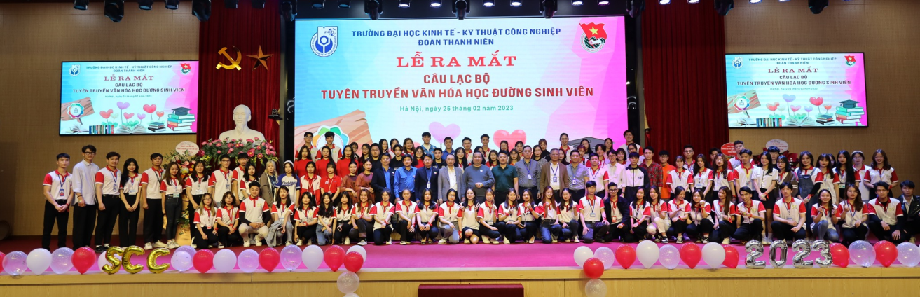
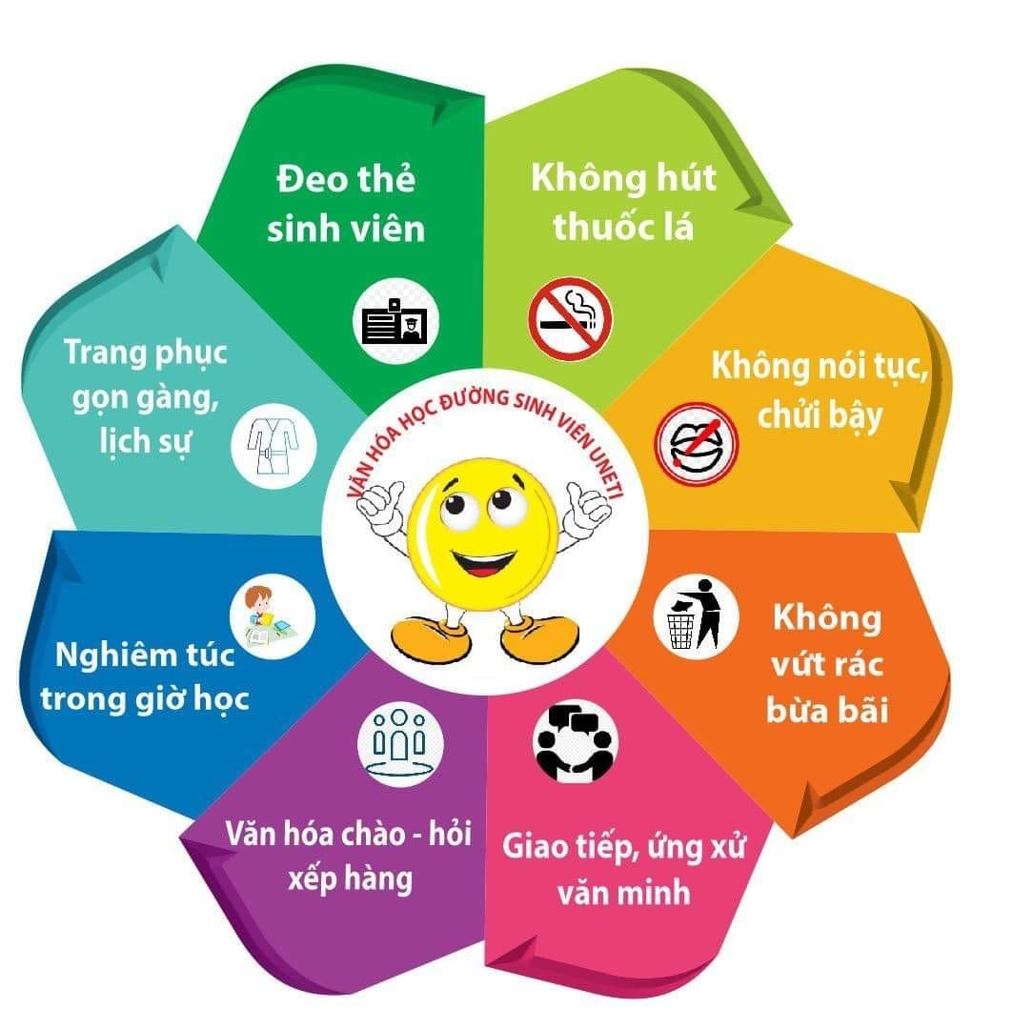
3.2. THỰC HIỆN TỐT QUY ĐỊNH VĂN HÓA HỌC ĐƯỜNG

Slide 23


3.3. THỰC HIỆN VIỆC ĐÁNH GIÁ, XẾP LOẠI ĐOÀN VIÊN, CHI ĐOÀN
VÀ XÉT CHỌN SINH VIÊN 5 TỐT, TẬP THỂ SINH VIÊN 5 TỐT
01
TIÊU CHUẨN PHÂN LOẠI ĐOÀN VIÊN
1. Chi đoàn vững mạnh Xuất sắc: Có ít nhất 10% đoàn viên đạt loại XUẤT SẮC, có ít nhất 50% đoàn viên được phân loại TỐT, còn lại là đoàn viên được phân loại ĐẠT và không có đoàn viên YẾU KÉM; Đảm bảo tốt việc thu, chi, trích nộp đoàn phí; Làm tốt việc tham gia xây dựng Đảng…
Chi đoàn Tốt, Chi đoàn Đạt, Chi đoàn Yếu kém
1. Liên Chi đoàn vững mạnh Xuất sắc: Có ít nhất 5% Chi Đoàn đạt loại XUẤT SẮC, có ít nhất 30% Chi đoàn được phân loại TỐT, còn lại là Chi Đoàn được phân loại ĐẠT và KHÔNG có Chi Đoàn YẾU KÉM; Đảm bảo tốt việc thu, chi, trích nộp đoàn phí đúng qui định; Làm tốt việc tham gia xây dựng Đảng…
Liên chi đoàn Tốt, Liên chi đoàn Đạt, Liên chi đoàn Yếu kém
Đoàn viên là Sinh viên, Học viên:
1. Đoàn viên Ưu tú: Số lượng Đoàn viên Ưu tú của 1 Chi đoàn được bình bầu không quá 20% số đoàn viên được phân loại xuất sắc của Chi đoàn đó.
2. Đoàn viên Xuất sắc: Điểm học tập của kỳ học đang xét đạt từ 2.8 (hệ 4) trở lên; Điểm rèn luyện của kỳ học đang xét đạt 80 điểm trở lên; Đóng Đoàn phí và Hội phí đầy đủ….
Đoàn viên Tốt; Đoàn viên Đạt; Đoàn viên Yếu kém
02
ĐÁNH GIÁ, XẾP LOẠI CHI ĐOÀN
03
ĐÁNH GIÁ, XẾP LOẠI LIÊN CHI ĐOÀN

Slide 24
3.3. THỰC HIỆN VIỆC ĐÁNH GIÁ, XẾP LOẠI ĐOÀN VIÊN, CHI ĐOÀN
VÀ XÉT CHỌN SINH VIÊN 5 TỐT, TẬP THỂ SINH VIÊN 5 TỐT
04
QUY TRÌNH PHÂN LOẠI ĐOÀN VIÊN…
1. Các cá nhân đạt phân loại xuất sắc báo cáo vắn tắt thành tích đạt được trước Chi đoàn. Chi đoàn bỏ phiếu kín bình bầu Đoàn viên Ưu tú. Đoàn viên đạt danh hiệu Đoàn viên Ưu tú trong năm học phải được ít nhất 1/2 số đoàn viên của chi đoàn tín nhiệm.
2. Trên cơ sở kết quả của các Chi đoàn, BCH LCĐ tiến hành họp xét, bình chọn và tổng hợp danh sách Đoàn viên Ưu tú của LCĐ gửi BCH Đoàn trường.
3. BCH Đoàn trường xét, ra quyết định công nhận cho tất cả các đoàn viên xuất sắc đạt danh hiệu Đoàn viên Ưu tú.
1. Cuối mỗi kỳ học, Đoàn viên làm bản báo cáo nêu rõ những thành tích, dẫn chứng kết quả đạt được của kỳ học và tự phân loại.
2. BCH Chi Đoàn tổng hợp danh sách, kiểm tra và tổ chức họp xét; sau đó tổ chức họp Chi Đoàn (mời CVHT tham dự). Khi có kết quả, Chi Đoàn tổng hợp và gửi dữ liệu lên Liên chi Đoàn xét duyệt.
05
QUY TRÌNH BÌNH XÉT ĐOÀN VIÊN ƯU TÚ

Slide 25
3.3. THỰC HIỆN VIỆC ĐÁNH GIÁ, XẾP LOẠI ĐOÀN VIÊN, CHI ĐOÀN
VÀ XÉT CHỌN SINH VIÊN 5 TỐT, TẬP THỂ SINH VIÊN 5 TỐT
Là hội viên, sinh viên đang học tại trường tính đến thời điểm xét.
    a. Đạo đức tốt: Điểm rèn luyện trung bình năm học đạt từ 80 điểm trở lên và đạt thêm 1 trong số các tiêu chí phụ như: Tham gia cuộc thi tìm hiểu về các môn khoa học chính trị, chủ nghĩa Mác – Lênin, tư tưởng Hồ Chí Minh hoặc tham gia hiến máu tình nguyện…
    b. Học tập tốt: Điểm trung bình chung học tập năm học từ 2.8/4.0 trở lên và đạt thêm 1 trong số các tiêu chí phụ như: Tham gia sinh hoạt thường xuyên tại CLB học thuật; Có đề tài NCKH Sinh viên hay Ý tưởng sáng tạo Khởi nghiệp trong năm học…
    c. Thể lực tốt: Trong năm học phải học ít nhất 01 học phần Giáo dục thể chất và đạt điểm 3.0/4.0 hoặc Tham gia ít nhất 01 hoạt động rèn luyện thể dục, thể thao do cấp Tổ, Đội, CLB hoặc Liên Chi Đoàn trở lên tổ chức …
01
Đối tượng
s
02
Tiêu chuẩn
SINH VIÊN 5 TỐT

Slide 26
3.3. THỰC HIỆN VIỆC ĐÁNH GIÁ, XẾP LOẠI ĐOÀN VIÊN, CHI ĐOÀN
VÀ XÉT CHỌN SINH VIÊN 5 TỐT, TẬP THỂ SINH VIÊN 5 TỐT
    d. Tình nguyện tốt: Tích cực tham gia vào các hoạt động của Nhà trường, Đoàn Trường, Hội Sinh viên Trường, các Khoa và Phòng ban trung tâm chức năng tổ chức hoặc là thành viên của các Tổ, Đội, CLB…
    e. Hội nhập tốt: Đạt 02 trong 03 tiêu chuẩn sau:
    - Về ngoại ngữ: điểm tổng kết các môn tiếng Anh trong năm học đạt từ điểm 3.0/4.0 trở lên. Đạt chứng chỉ ngoại ngữ theo bảng quy đổi ..
    - Về Tin học: Điểm trung bình của Học phần tin học căn bản từ điểm 3.0/4.0 trở lên…
    - Tham gia các hoạt động, phong trào nâng cao kỹ năng Hội nhập.
01
Đối tượng
02
Tiêu chuẩn
SINH VIÊN 5 TỐT

Slide 27
3.3. THỰC HIỆN VIỆC ĐÁNH GIÁ, XẾP LOẠI ĐOÀN VIÊN, CHI ĐOÀN
VÀ XÉT CHỌN SINH VIÊN 5 TỐT, TẬP THỂ SINH VIÊN 5 TỐT
1. Ít nhất 20% sinh viên trong Chi hội đạt danh hiệu “Sinh viên 5 tốt” cấp trường.
2. Có giải pháp hỗ trợ sinh viên trong thực hiện, nâng cao chất lượng phong trào “Sinh viên 5 tốt”; có kế hoạch tổ chức tuyên dương gương điển hình phong trào “Sinh viên 5 tốt”…
Danh hiệu áp dụng đối với Chi hội vẫn đang học tại trường tính đến thời điểm xét.
01
Đối tượng
02
Tiêu chuẩn
TẬP THỂ SV 5 TỐT

Slide 28
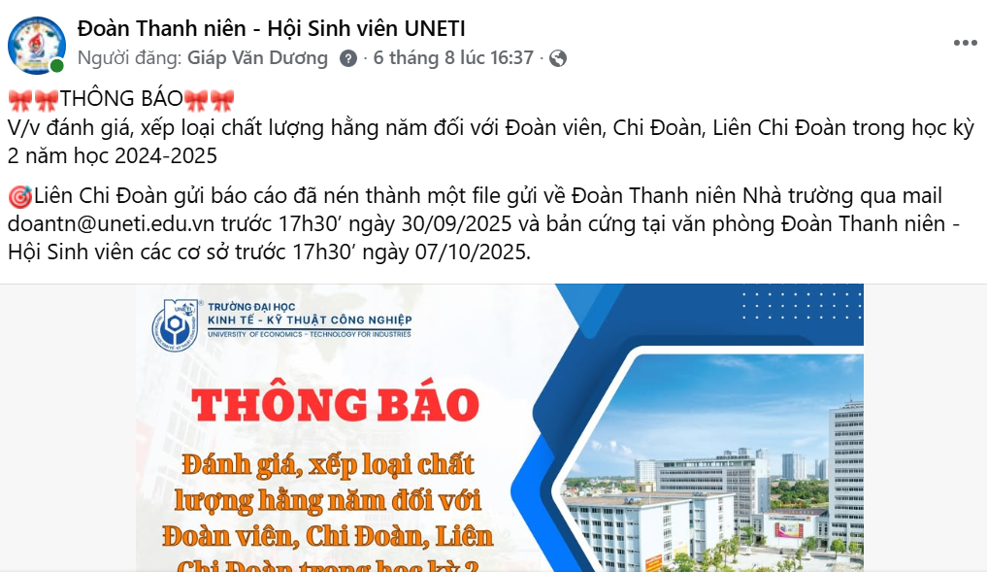
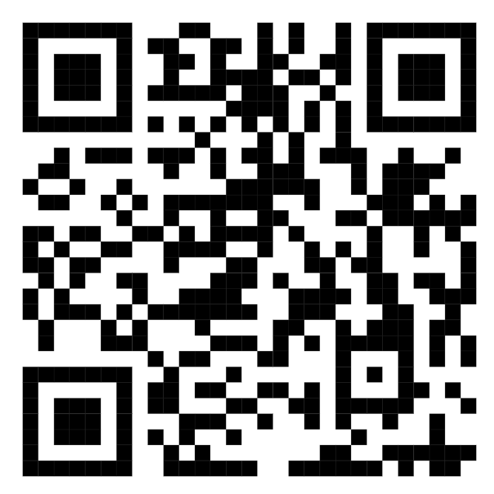
3.3. THỰC HIỆN VIỆC ĐÁNH GIÁ, XẾP LOẠI ĐOÀN VIÊN, CHI ĐOÀN
VÀ XÉT CHỌN SINH VIÊN 5 TỐT, TẬP THỂ SINH VIÊN 5 TỐT
Liên Chi đoàn tổng hợp hồ sơ từ các Chi đoàn và gửi file về Đoàn Thanh niên – Hội Sinh viên Nhà trường trước 17h30’ ngày 30/09/2025; nộp bản cứng tại văn phòng Đoàn Thanh niên - Hội Sinh viên các cơ sở trước 17h30’ ngày 07/10/2025.

Slide 29
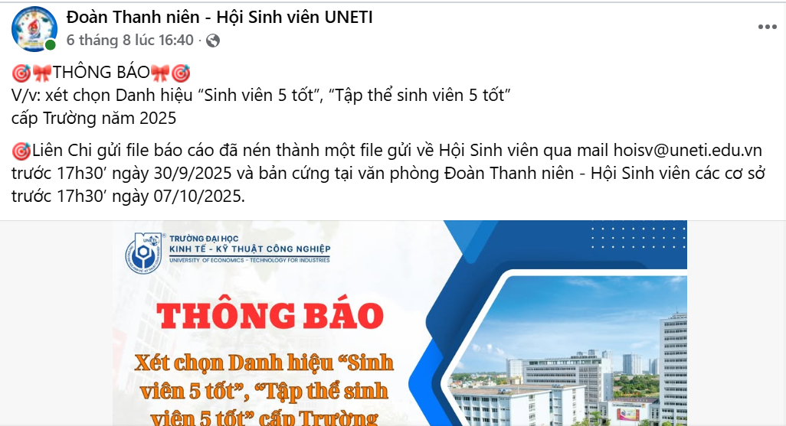
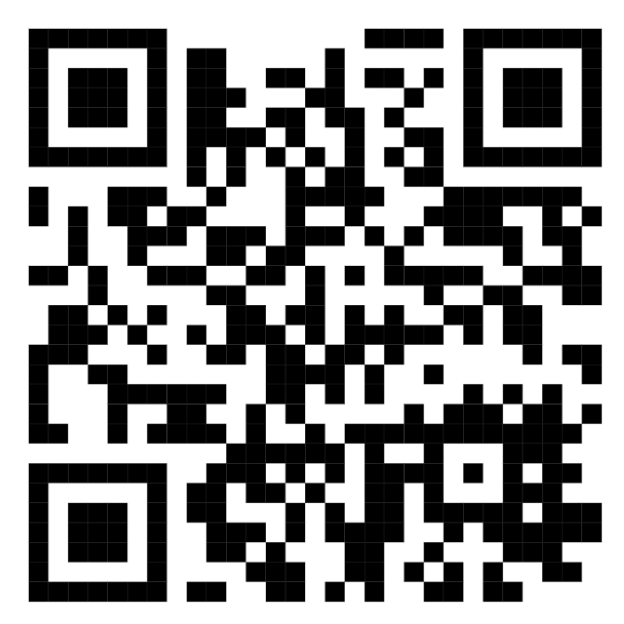
3.3. THỰC HIỆN VIỆC ĐÁNH GIÁ, XẾP LOẠI ĐOÀN VIÊN, CHI ĐOÀN
VÀ XÉT CHỌN SINH VIÊN 5 TỐT, TẬP THỂ SINH VIÊN 5 TỐT
Liên Chi đoàn tổng hợp hồ sơ từ các Chi đoàn và gửi file về Đoàn Thanh niên – Hội Sinh viên Nhà trường trước 17h30’ ngày 30/09/2025; nộp bản cứng tại văn phòng Đoàn Thanh niên - Hội Sinh viên các cơ sở trước 17h30’ ngày 07/10/2025.

Slide 30





3.4. THỰC HIỆN TỐT CÁC PHONG TRÀO NCKH&YTSTKN, VĂN HÓA, VĂN NGHỆ, THỂ THAO, TÌNH NGUYỆN KHÁC.
Đẩy mạnh phong trào Sinh viên 5 tốt, Sinh viên tiêu biểu, NCKH, tích cực tham gia chương trình sáng tạo và khởi nghiệp.
Tổ chức giải bóng đá Nam, Nữ Sinh viên; Ngày hội thể thao…
Tiếp tục đẩy mạnh các hoạt động xã hội: tham gia hiến máu tình nguyện, tổ chức các hoạt động từ thiện, tìm kiếm và hỗ trợ thông tin nhà trọ cho Sinh viên đang học tập tại trường……
Tổ chức các chương trình Văn hóa, Văn nghệ, các cuộc thi dành cho Sinh viên cả hình thức trực tiếp và trực tuyến.

Slide 31
3.4. THỰC HIỆN TỐT CÁC PHONG TRÀO NCKH&YTSTKN, VĂN HÓA, VĂN NGHỆ, THỂ THAO, TÌNH NGUYỆN KHÁC.
Đổi mới, tạo ra nhiều sân chơi cho các bạn tham gia vào Đội/CLB: Đội Sinh viên tình nguyện, Đội thanh niên vận động hiến máu; CLB VHHĐ, Đào tạo kỹ năng trẻ, Âm nhạc, Guitar, Múa, Nhảy, Chụp ảnh, Hình ảnh …
- Chuẩn bị chương trình đại nhạc hội “Chào Tân Sinh viên” tại cơ sở Hà Nội - dự kiến tổ chức vào 03/10/2025.
- Đăng cai địa điểm tổ chức chuỗi hoạt động “Uni - Tour” năm 2025 do Trung ương Hội Sinh viên Việt Nam tổ chức tại cơ sở Nam Định - dự kiến vào 14/03/2026.
- Chuẩn bị cho Đại hội Đại biểu Hội Sinh viên trường Khóa 9 nhiệm kỳ 2025 - 2028 - dự kiến vào 09/11/2025.
- Chuẩn bị cho Hội nghị Đại biểu Đoàn trường Khóa 34 nhiệm kỳ 2025 - 2027 - dự kiến vào 26/10/2025.

Slide 32
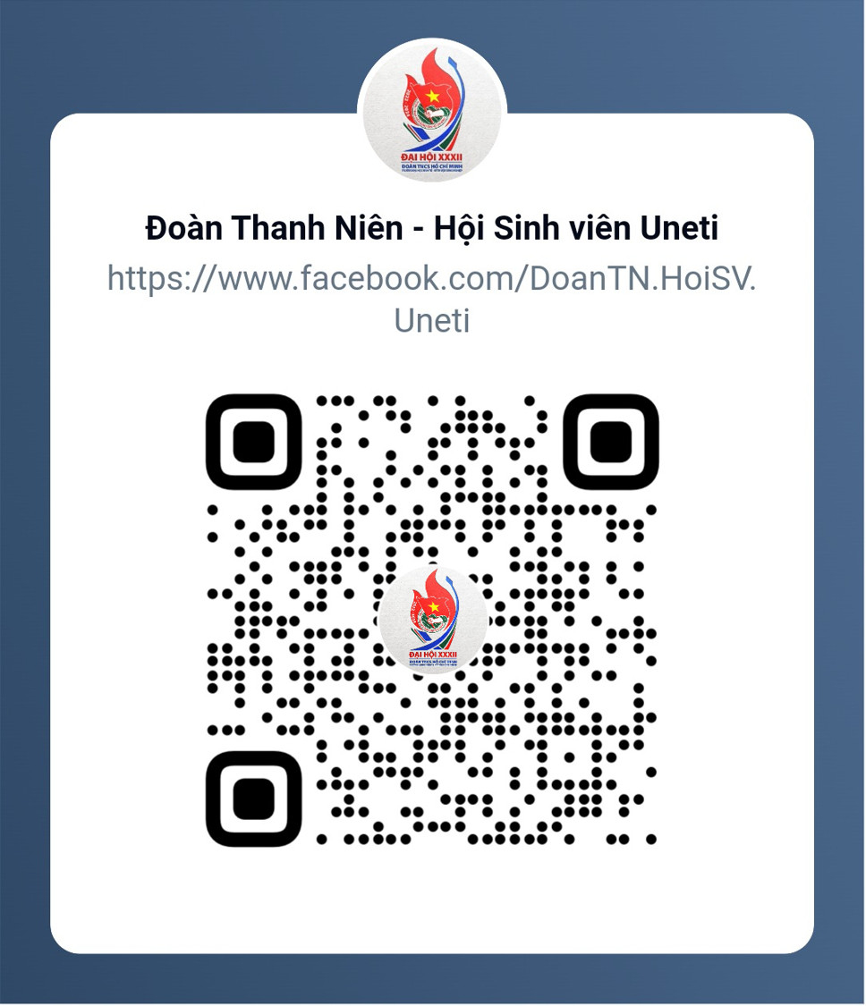
Mọi thông tin, ý kiến đóng góp của các bạn Đoàn viên, Sinh viên về các hoạt động của Đoàn Thanh Niên Trường Đại học Kinh tế - Kỹ Thuật Công nghiệp xin gửi về địa chỉ facebook: https://www.facebook.com/DoanTN.HoiSV.Uneti/
Trân trọng cám ơn!

Slide 33
CHÚC CÁC BẠN NĂM HỌC MỚI ĐẠT NHIỀU THÀNH CÔNG

